Slide 1

Notes:
Bonjour à toutes et à tous, et bienvenue dans le Module trois, consacré à l'élaboration d'une stratégie de contenu digital. Nous sommes le lundi vingt-huit septembre deux mille vingt-six, et ce module dure trois heures. Il est animé par votre formateur principal, Pawou Batana, pour les Institutions et Fonds membres du RAFPRO. Nous travaillerons sur les résultats d'apprentissage R A un et R A deux, avec un objectif clair. Élaborer une stratégie cohérente avec l'identité, les missions, les objectifs et les publics de votre institution.

Slide 2
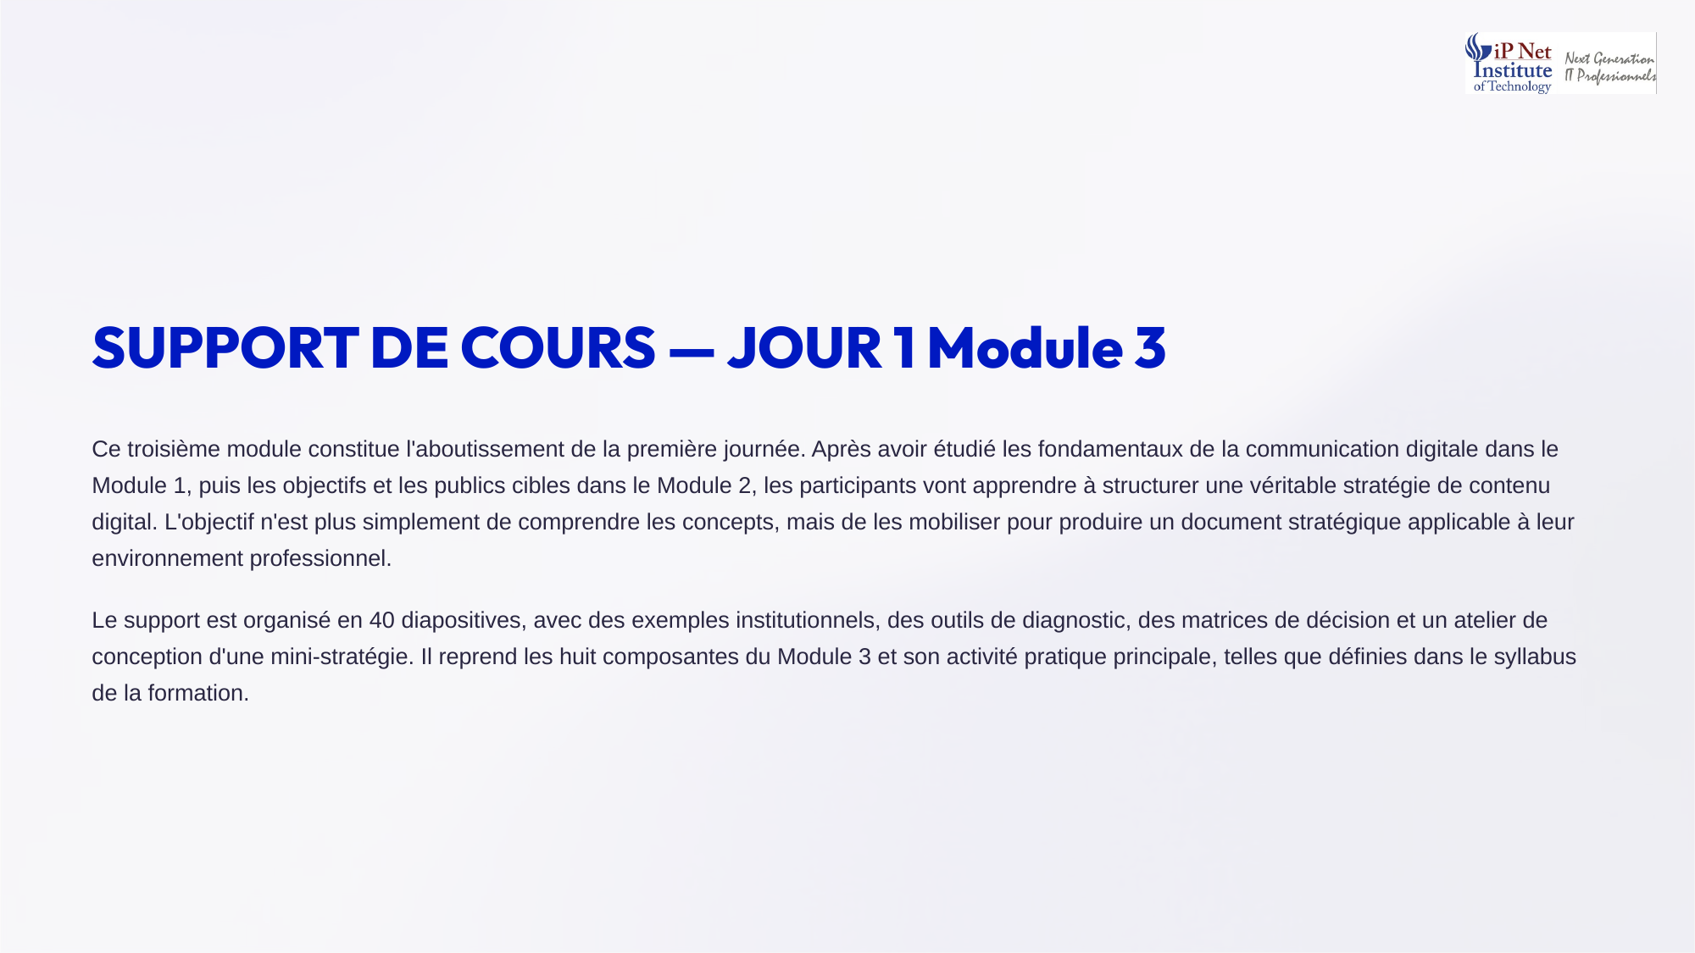
Notes:
Ce troisième module est l'aboutissement de notre première journée. Au Module un, nous avons étudié les fondamentaux de la communication digitale. Au Module deux, nous avons travaillé sur les objectifs et les publics cibles. Il s'agit maintenant de mobiliser tout cela pour produire un véritable document stratégique, applicable dans votre environnement professionnel. Pour cela, nous utiliserons des exemples, des outils de diagnostic, des matrices, et un atelier pratique.

Slide 3
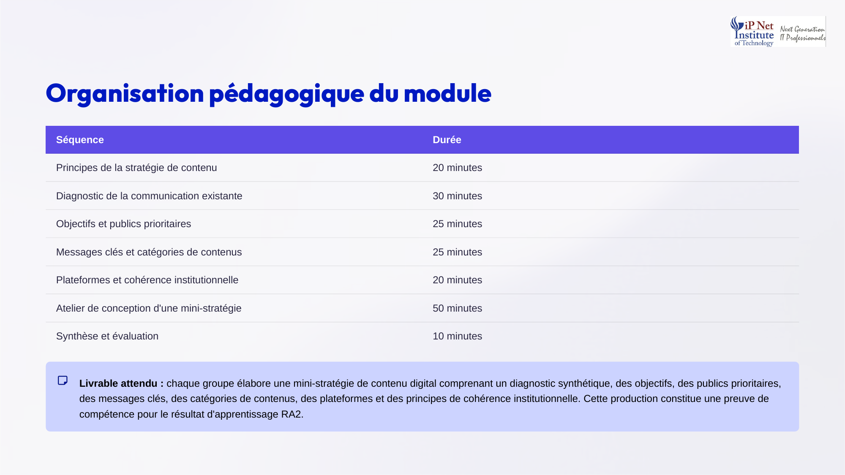
Notes:
Voici comment le module est organisé. Nous verrons d'abord les principes de la stratégie, en vingt minutes, puis le diagnostic de l'existant, en trente minutes. Puis les objectifs et les publics prioritaires, et les messages clés et catégories de contenus, pendant vingt-cinq minutes chacun. Viendront les plateformes et la cohérence, en vingt minutes, avant un atelier de cinquante minutes et une synthèse de dix minutes. Le livrable attendu est une mini-stratégie de contenu digital, élaborée en groupe, qui servira de preuve de compétence pour le R A deux.

Slide 4

Notes:
Nous entrons donc dans le vif du sujet. Pendant ces trois heures, vous allez passer du rôle d'observateur à celui de concepteur. À la fin de ce module, vous serez capables de construire, pour votre institution, une stratégie de contenu digital structurée et réaliste. Gardez en tête ce que nous avons appris ce matin, car nous allons tout réutiliser.

Slide 5
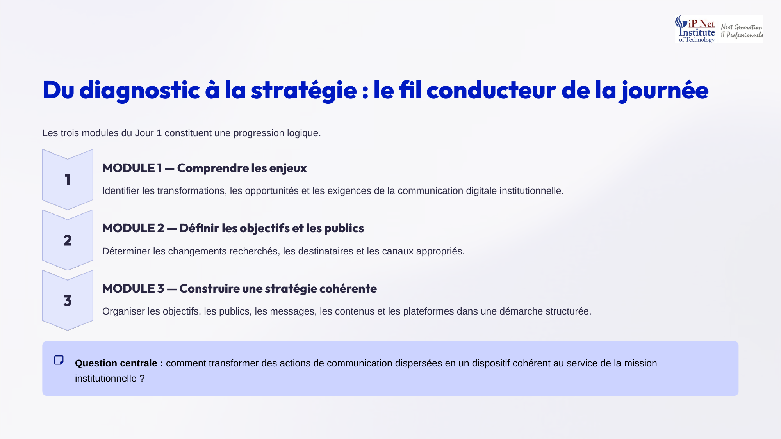
Notes:
Voyons le fil conducteur de la journée, qui va du diagnostic à la stratégie. Le Module un nous a fait comprendre les enjeux de la communication digitale institutionnelle. Le Module deux nous a appris à définir les objectifs, les publics et les canaux appropriés. Le Module trois va maintenant organiser tout cela dans une démarche structurée. La question centrale est la suivante. Comment transformer des actions de communication dispersées en un dispositif cohérent, au service de la mission institutionnelle ?

Slide 6
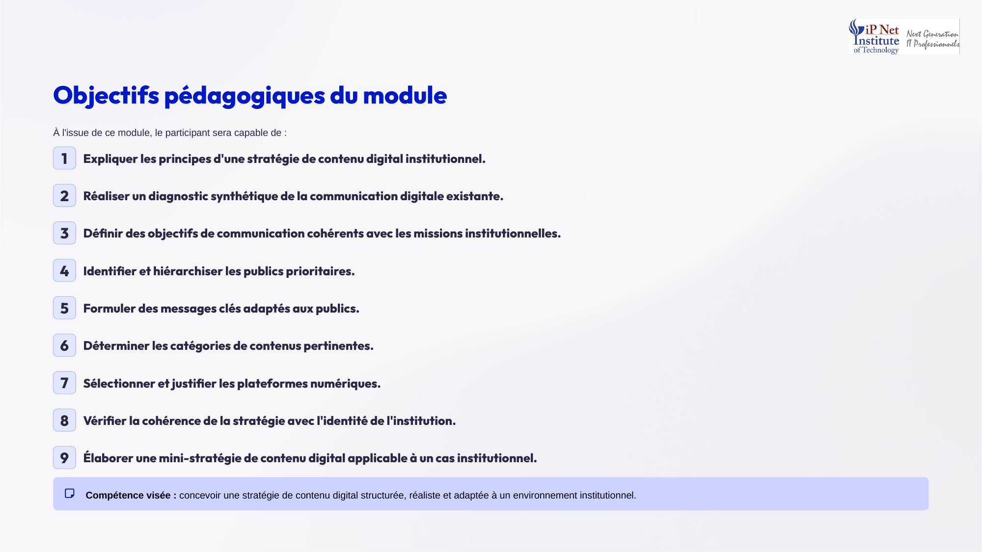
Notes:
À l'issue de ce module, vous serez capables d'expliquer les principes d'une stratégie de contenu digital, de réaliser un diagnostic synthétique de la communication existante, et de définir des objectifs cohérents avec vos missions. Vous saurez identifier et hiérarchiser les publics prioritaires, formuler des messages clés, déterminer les catégories de contenus, et sélectionner puis justifier vos plateformes. Enfin, vous vérifierez la cohérence de l'ensemble avec l'identité de l'institution, et vous élaborerez une mini-stratégie applicable à un cas concret.

Slide 7
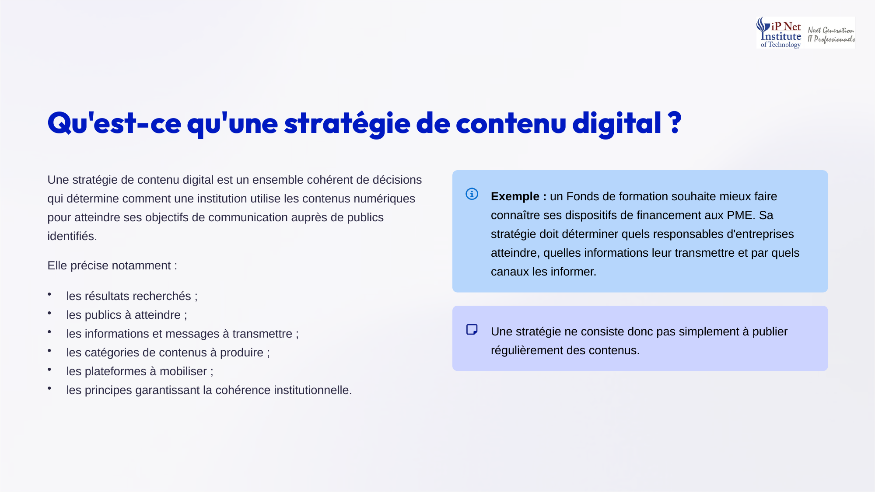
Notes:
Qu'est-ce qu'une stratégie de contenu digital ? C'est un ensemble cohérent de décisions qui détermine comment une institution utilise les contenus numériques pour atteindre ses objectifs auprès de publics identifiés. Elle précise les résultats recherchés, les publics à atteindre, les messages à transmettre, les catégories de contenus, les plateformes, et les principes de cohérence. Une stratégie ne consiste donc pas simplement à publier régulièrement.

Slide 8
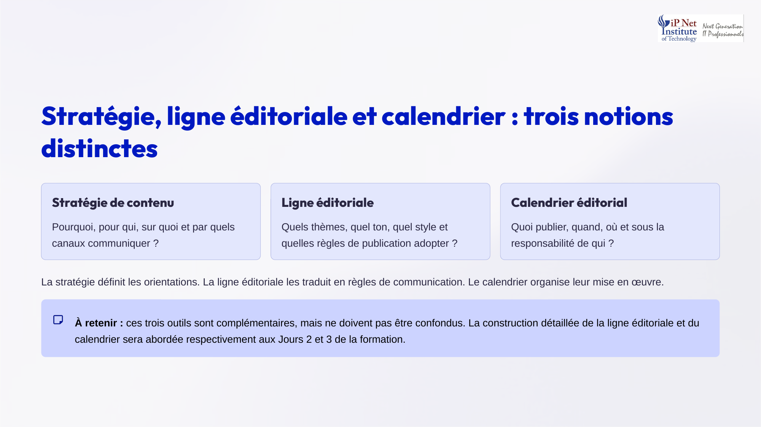
Notes:
Distinguons trois notions souvent confondues. La stratégie de contenu répond aux questions pourquoi, pour qui, sur quoi et par quels canaux communiquer. La ligne éditoriale fixe les thèmes, le ton, le style et les règles de publication. Et le calendrier éditorial précise quoi publier, quand, où, et sous la responsabilité de qui. La stratégie définit les orientations, la ligne éditoriale les traduit en règles, et le calendrier organise la mise en œuvre. Nous les approfondirons aux Jours deux et trois.

Slide 9
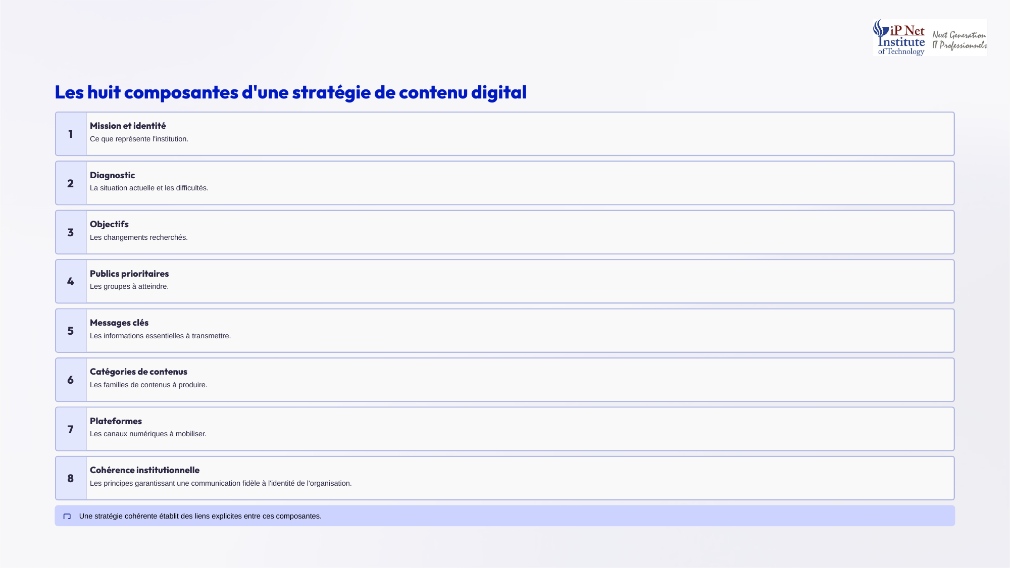
Notes:
Une stratégie de contenu digital repose sur huit composantes. D'abord la mission et l'identité, c'est-à-dire ce que représente l'institution. Puis le diagnostic de la situation actuelle. Ensuite les objectifs, c'est-à-dire les changements recherchés, et les publics prioritaires à atteindre. Viennent les messages clés, les catégories de contenus à produire, et les plateformes à mobiliser. Enfin, la cohérence institutionnelle garantit une communication fidèle à l'identité de l'organisation. Retenez qu'une stratégie cohérente établit des liens explicites entre toutes ces composantes.

Slide 10

Notes:
Nous abordons maintenant la séquence deux, consacrée au diagnostic de la communication digitale existante. Le diagnostic consiste à analyser la situation actuelle de votre institution avant de définir les orientations futures. Tout le reste en dépend.

Slide 11
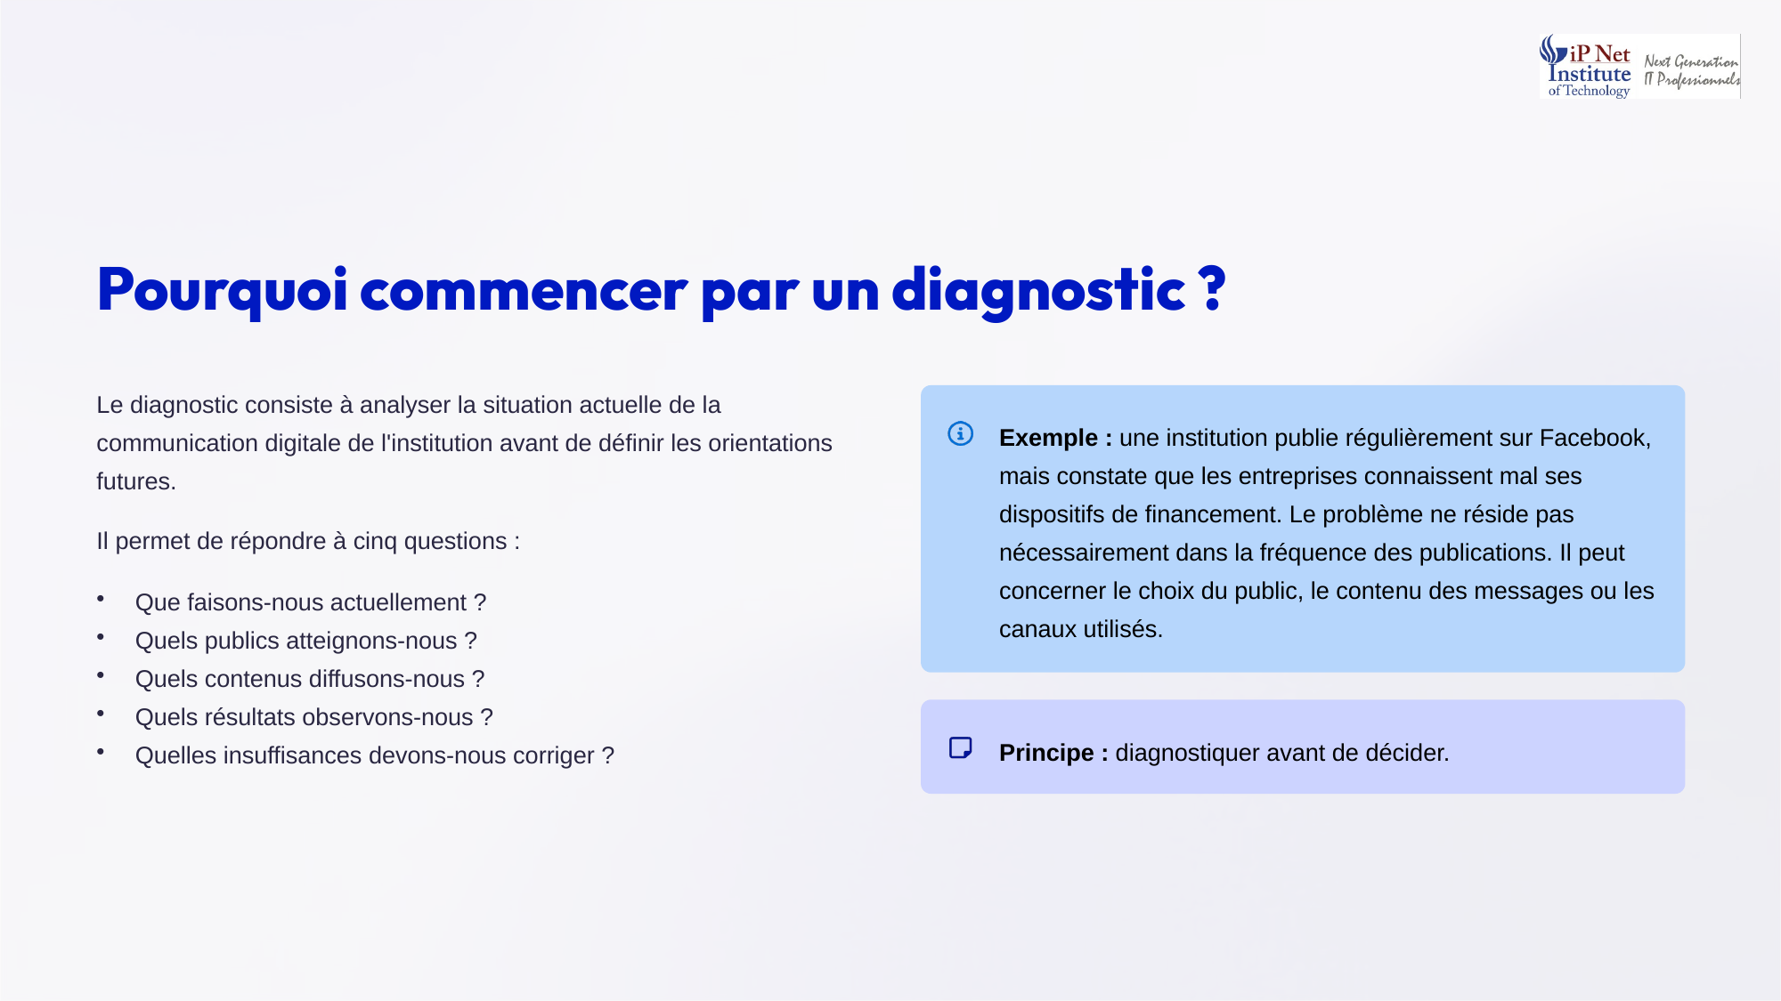
Notes:
Pourquoi commencer par un diagnostic ? Parce qu'il permet de répondre à cinq questions. Que faisons-nous actuellement ? Quels publics atteignons-nous ? Quels contenus diffusons-nous ? Quels résultats observons-nous ? Et quelles insuffisances devons-nous corriger ? Par exemple, une institution publie régulièrement sur Facebook, mais les entreprises connaissent mal ses financements. Le problème ne vient pas forcément de la fréquence. Il peut concerner le public choisi, les messages ou les canaux. Le principe est donc simple. Diagnostiquer avant de décider.

Slide 12
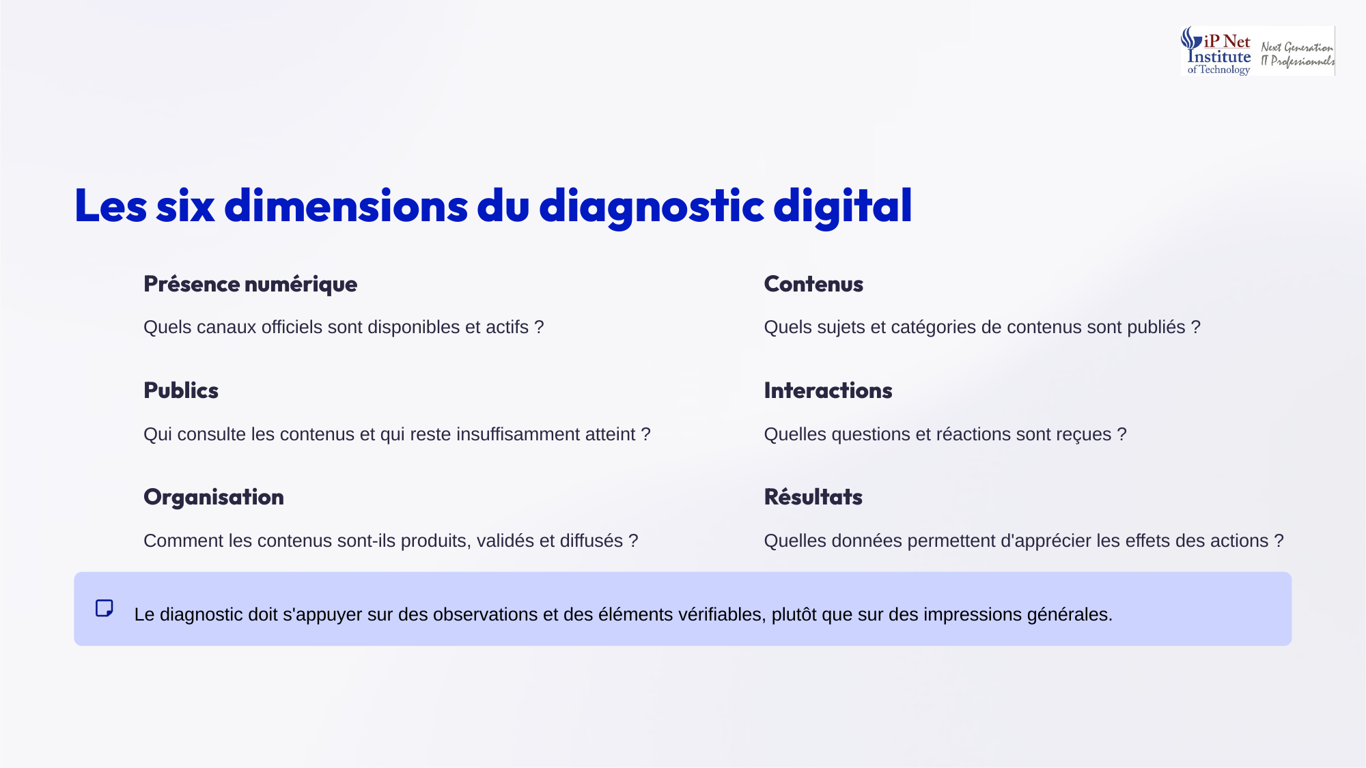
Notes:
Le diagnostic digital porte sur six dimensions. La présence numérique, pour savoir quels canaux officiels sont actifs. Les contenus, pour identifier les sujets publiés. Les publics, pour voir qui consulte et qui reste insuffisamment atteint. Les interactions, pour analyser les questions et les réactions reçues. L'organisation, pour comprendre comment les contenus sont produits, validés et diffusés. Et les résultats, pour apprécier les effets des actions. Appuyez-vous sur des observations vérifiables, pas sur des impressions.

Slide 13
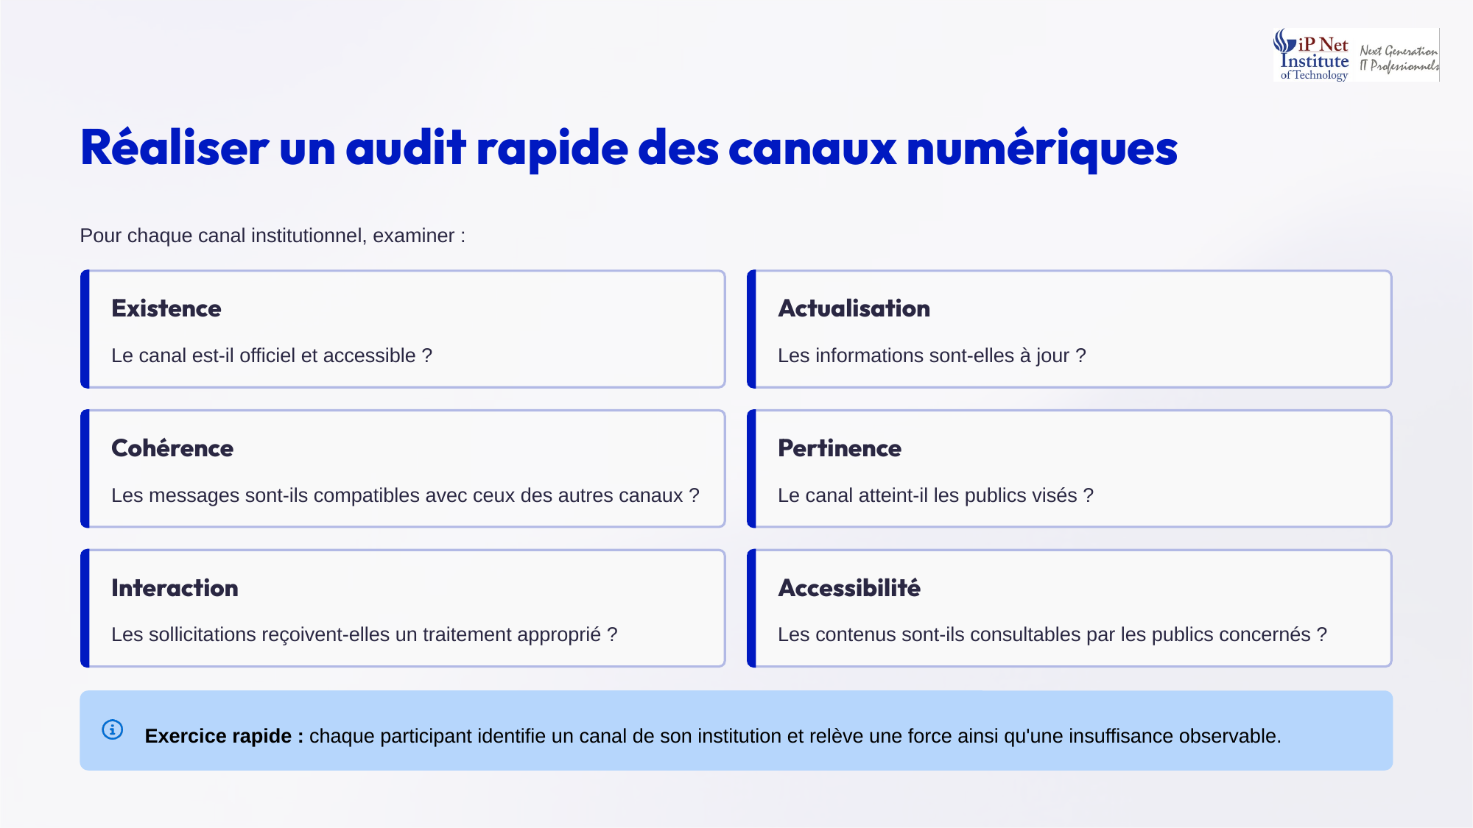
Notes:
Pour chaque canal institutionnel, réalisez un audit rapide selon six critères. L'existence, le canal est-il officiel et accessible ? L'actualisation, les informations sont-elles à jour ? La cohérence, les messages concordent-ils avec les autres canaux ? La pertinence, le canal atteint-il les publics visés ? L'interaction, les sollicitations sont-elles traitées ? Et l'accessibilité, les contenus sont-ils consultables par les publics concernés ? Petit exercice rapide. Choisissez un canal de votre institution, et relevez une force et une insuffisance observable.

Slide 14
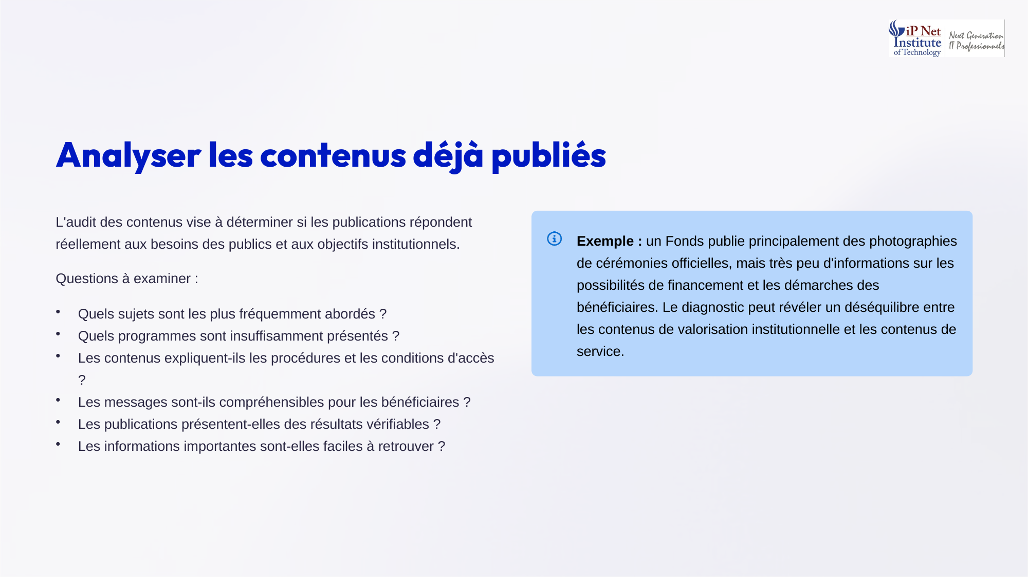
Notes:
Analysons ensuite les contenus déjà publiés, pour voir s'ils répondent réellement aux besoins des publics. Quels sujets reviennent le plus souvent ? Quels programmes sont peu présentés ? Les procédures et les conditions d'accès sont-elles expliquées ? Les informations importantes sont-elles faciles à retrouver ? Par exemple, un Fonds peut publier surtout des photos de cérémonies officielles, et très peu d'informations sur les financements. Le diagnostic révèle alors un déséquilibre entre valorisation institutionnelle et contenus de service.

Slide 15
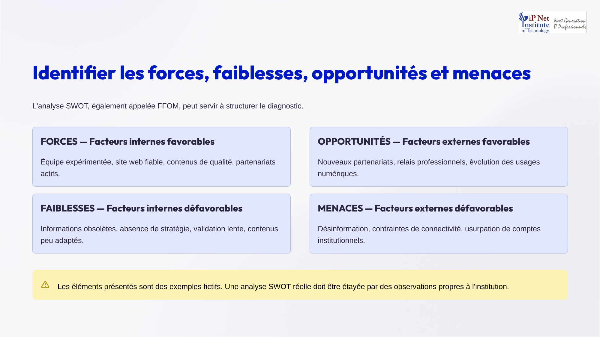
Notes:
Pour structurer le diagnostic, vous pouvez utiliser l'analyse SWOT, aussi appelée FFOM. Les forces sont des facteurs internes favorables, comme une équipe expérimentée ou un site fiable. Les faiblesses sont des facteurs internes défavorables, comme des informations obsolètes ou une validation lente. Les opportunités sont des facteurs externes favorables, comme de nouveaux partenariats ou l'évolution des usages. Et les menaces sont des facteurs externes défavorables, comme la désinformation ou l'usurpation de comptes. Une vraie analyse doit s'appuyer sur vos propres observations.

Slide 16
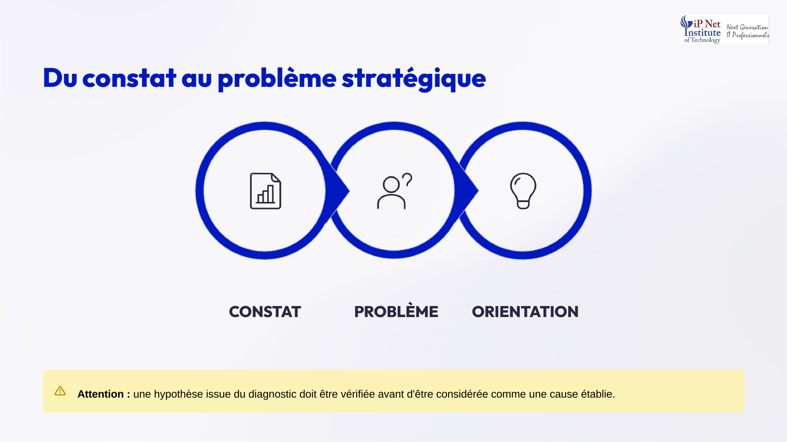
Notes:
Le diagnostic suit une logique en trois temps. D'abord le constat, c'est-à-dire ce que l'on observe concrètement. Ensuite le problème, c'est-à-dire l'interprétation de ce constat, ce qui empêche réellement d'atteindre les objectifs. Enfin l'orientation, c'est-à-dire la direction que la stratégie devra prendre pour y répondre. Mais attention. Une hypothèse issue du diagnostic doit être vérifiée avant d'être considérée comme une cause établie. Ne confondez jamais une intuition avec un fait démontré.

Slide 17
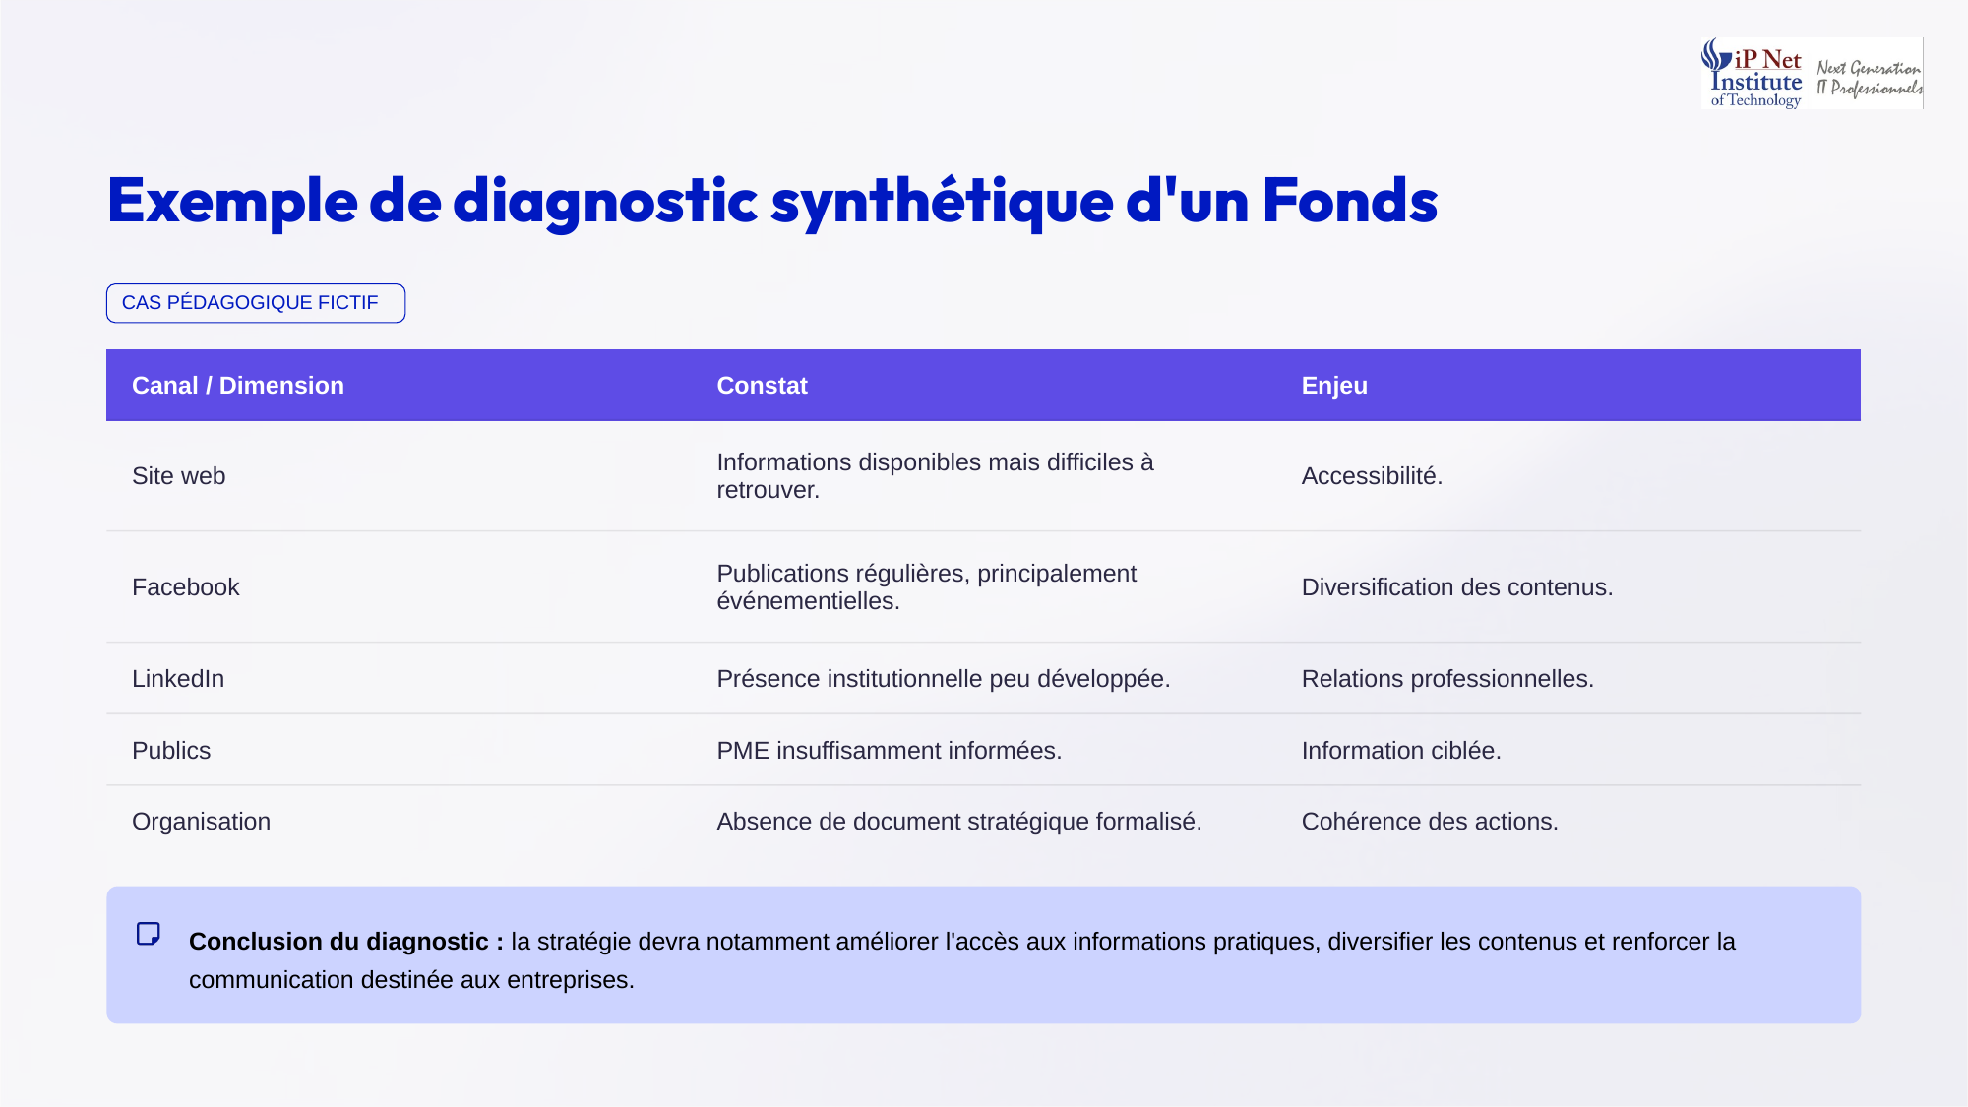
Notes:
Voici un exemple fictif de diagnostic synthétique d'un Fonds. Sur le site web, les informations existent, mais elles sont difficiles à retrouver, l'enjeu est donc l'accessibilité. Sur Facebook, les publications sont régulières mais surtout événementielles, il faut diversifier. Sur LinkedIn, la présence est peu développée. Les PME sont insuffisamment informées. Et il n'existe pas de document stratégique formalisé. La conclusion est claire. La stratégie devra améliorer l'accès aux informations pratiques, diversifier les contenus, et renforcer la communication vers les entreprises.

Slide 18

Notes:
Passons à la séquence trois, consacrée à la définition des objectifs et des publics prioritaires. Après avoir posé le diagnostic, nous allons maintenant décider de ce que nous voulons changer, et auprès de qui. C'est ici que l'analyse se transforme véritablement en choix stratégiques.

Slide 19
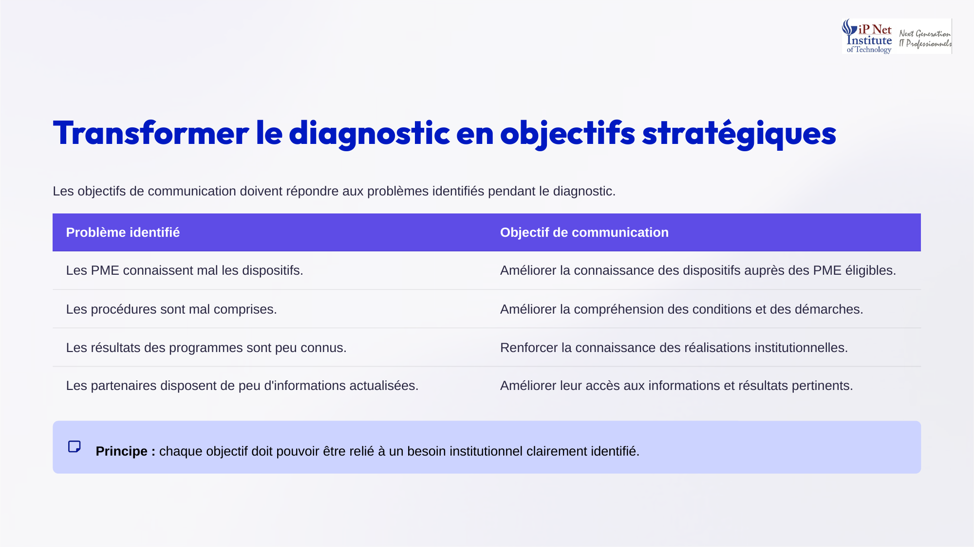
Notes:
Les objectifs de communication doivent répondre aux problèmes identifiés pendant le diagnostic. Si les PME connaissent mal les dispositifs, l'objectif sera d'améliorer leur connaissance auprès des PME éligibles. Si les procédures sont mal comprises, on visera une meilleure compréhension des conditions et des démarches. Si les résultats sont peu connus, on renforcera leur connaissance. Et si les partenaires manquent d'informations actualisées, on améliorera leur accès aux résultats pertinents. Chaque objectif doit donc être relié à un besoin clairement identifié.

Slide 20
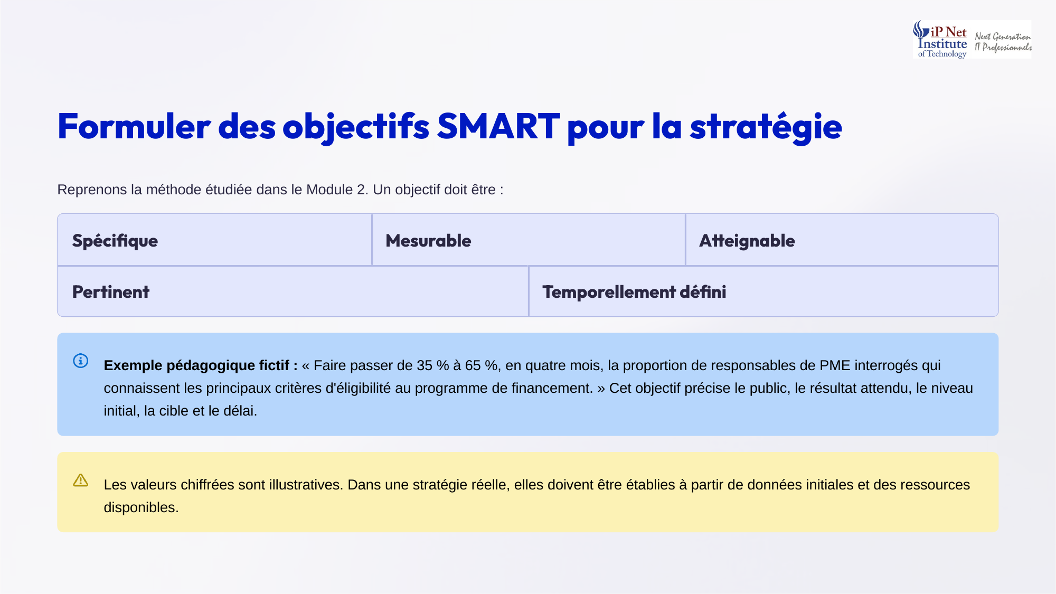
Notes:
Reprenons la méthode SMART vue au Module deux. Un objectif doit être spécifique, mesurable, atteignable, pertinent et temporellement défini. Voici un exemple fictif. Faire passer de trente-cinq à soixante-cinq pour cent, en quatre mois, la proportion de responsables de PME interrogés qui connaissent les principaux critères d'éligibilité au programme. Cet objectif précise le public, le résultat attendu, le niveau initial, la cible et le délai. Dans la réalité, ces valeurs s'établissent à partir de données initiales.

Slide 21
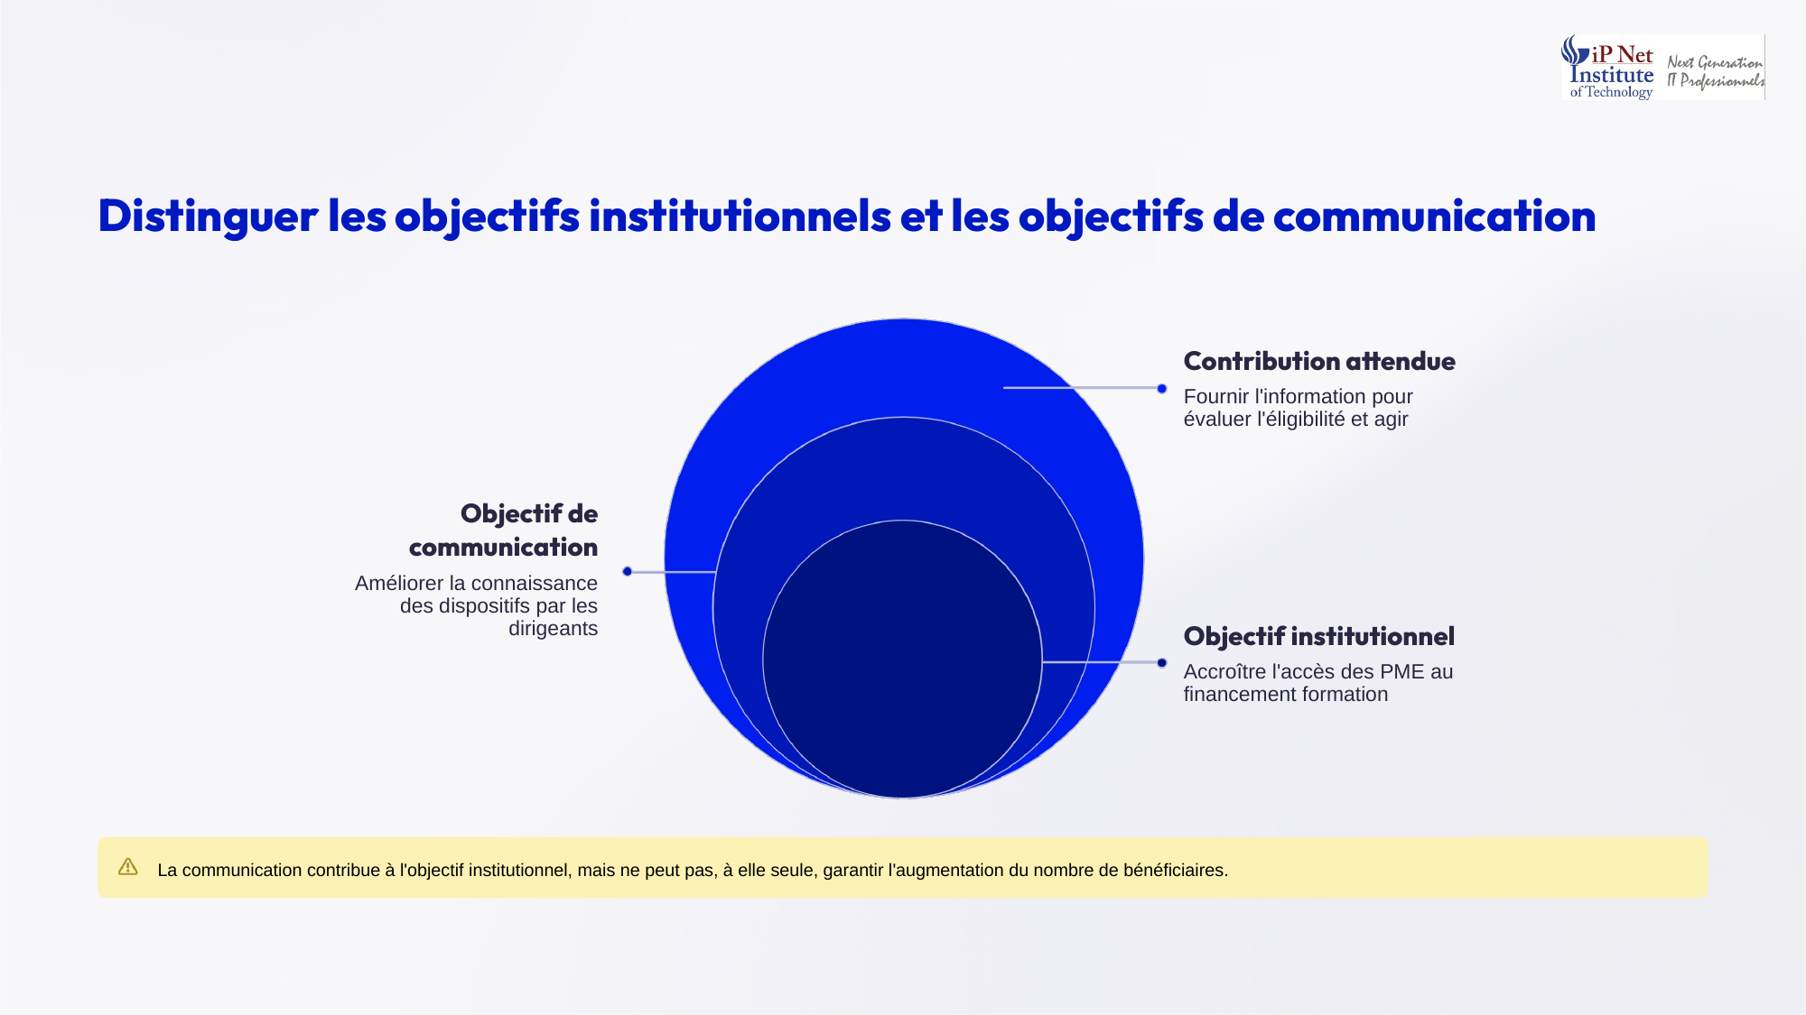
Notes:
Il faut aussi distinguer l'objectif institutionnel et l'objectif de communication. L'objectif institutionnel pourrait être d'accroître l'accès des PME au financement de la formation. L'objectif de communication, lui, serait d'améliorer la connaissance des dispositifs par les dirigeants. Et la contribution attendue de la communication est de fournir l'information permettant d'évaluer son éligibilité et d'agir. Retenez bien ceci. La communication contribue à l'objectif institutionnel, mais elle ne peut pas, à elle seule, garantir l'augmentation du nombre de bénéficiaires.

Slide 22
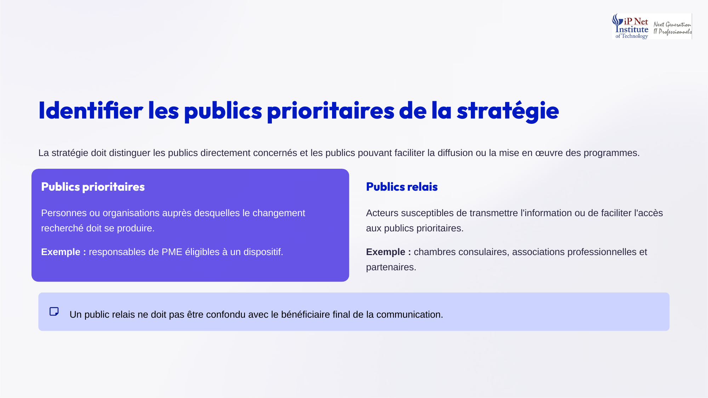
Notes:
Identifions maintenant les publics de la stratégie. On distingue deux types de publics. Les publics prioritaires sont ceux auprès desquels le changement recherché doit se produire, par exemple les responsables de PME éligibles. Les publics relais sont ceux qui peuvent transmettre l'information ou faciliter l'accès aux publics prioritaires, comme les chambres consulaires, les associations professionnelles et les partenaires. Attention à ne pas confondre les deux. Un public relais n'est pas le bénéficiaire final de la communication.

Slide 23
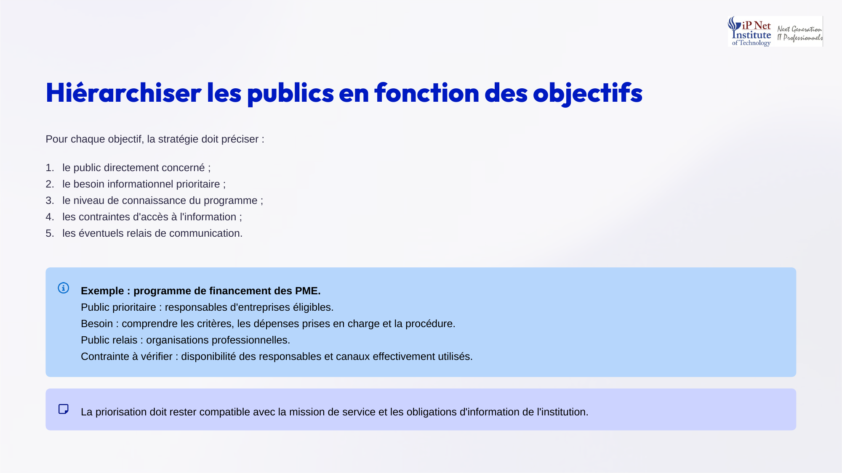
Notes:
Pour chaque objectif, la stratégie doit préciser le public directement concerné, son besoin informationnel prioritaire, son niveau de connaissance du programme, ses contraintes d'accès à l'information et les éventuels relais. Pour un programme de financement des PME, par exemple, le public prioritaire est celui des responsables d'entreprises éligibles. Leur besoin est de comprendre les critères, les dépenses prises en charge et la procédure. Les organisations professionnelles servent de relais. Et il faut vérifier leur disponibilité et les canaux qu'ils utilisent réellement.

Slide 24
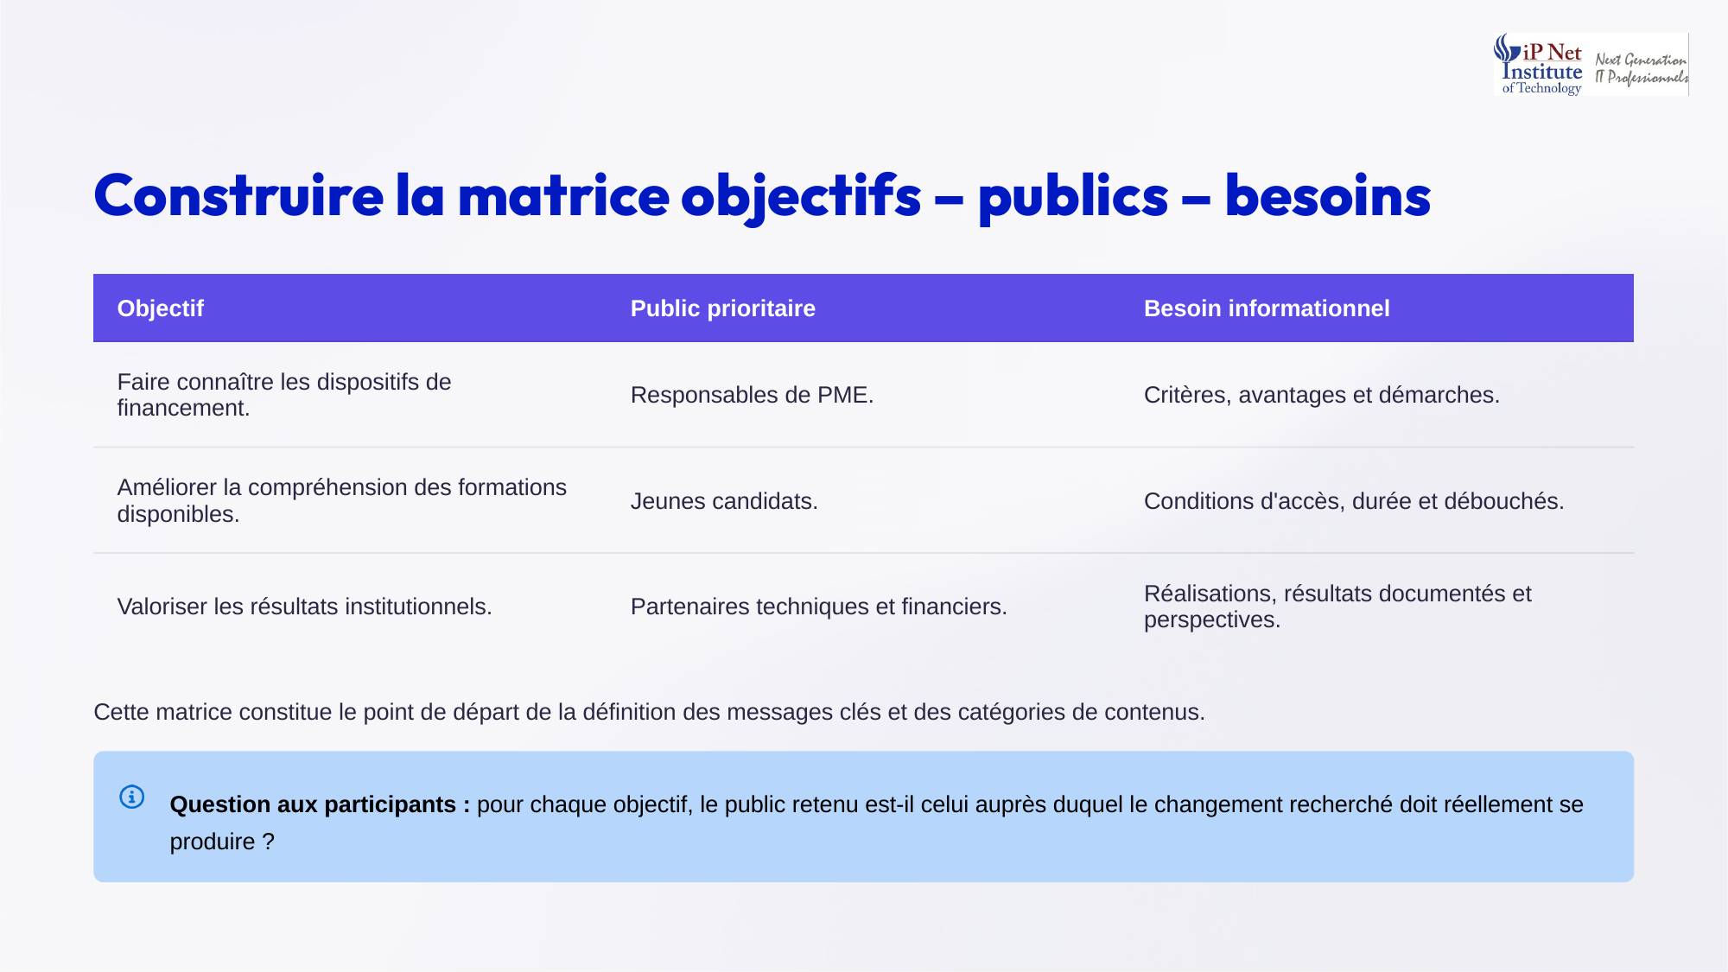
Notes:
Tout cela se résume dans une matrice objectifs, publics et besoins. Pour faire connaître les dispositifs de financement, on vise les responsables de PME, qui ont besoin des critères, des avantages et des démarches. Pour améliorer la compréhension des formations, on vise les jeunes candidats, qui cherchent les conditions d'accès, la durée et les débouchés. Pour valoriser les résultats, on vise les partenaires. Alors, pour chaque objectif, le public retenu est-il vraiment celui auprès duquel le changement doit se produire ?

Slide 25
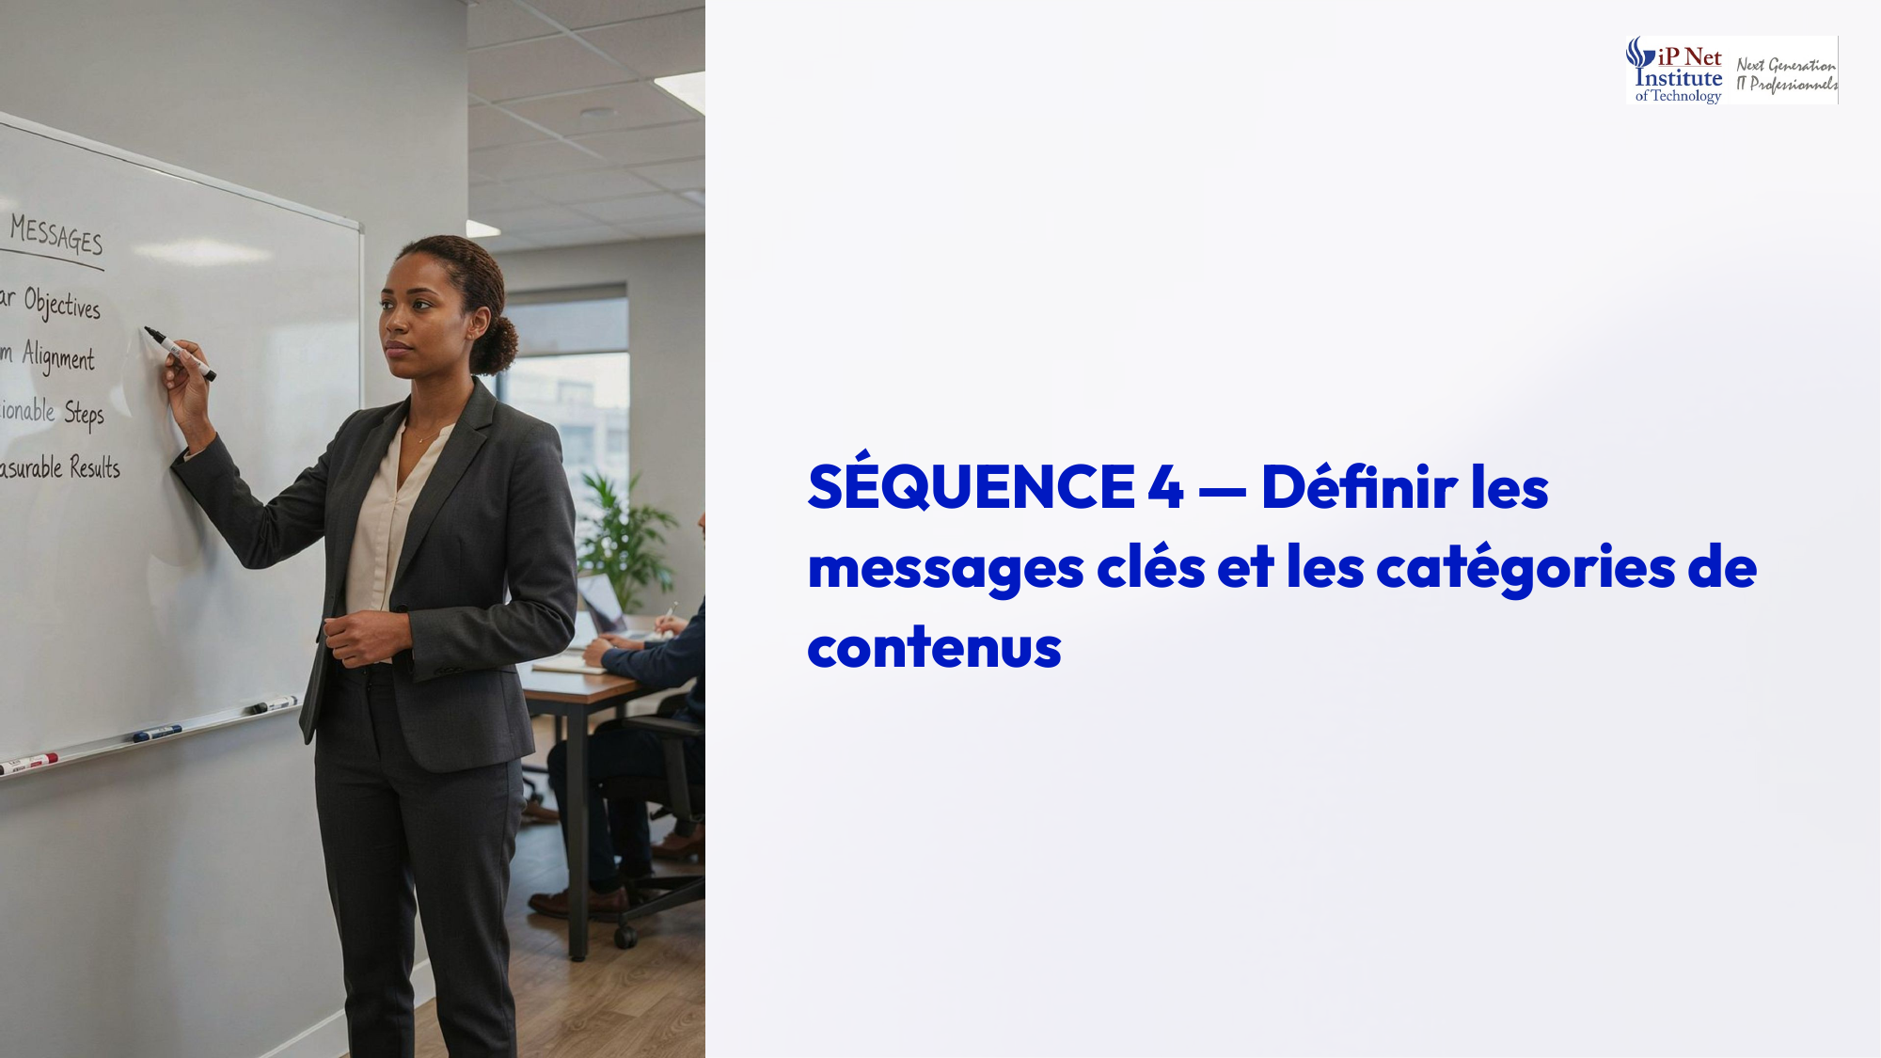
Notes:
Voici la séquence quatre, consacrée aux messages clés et aux catégories de contenus. Nous savons désormais pourquoi nous communiquons et à qui nous nous adressons. Il nous reste à déterminer ce que nous allons dire, et sous quelle forme nous allons l'organiser.

Slide 26
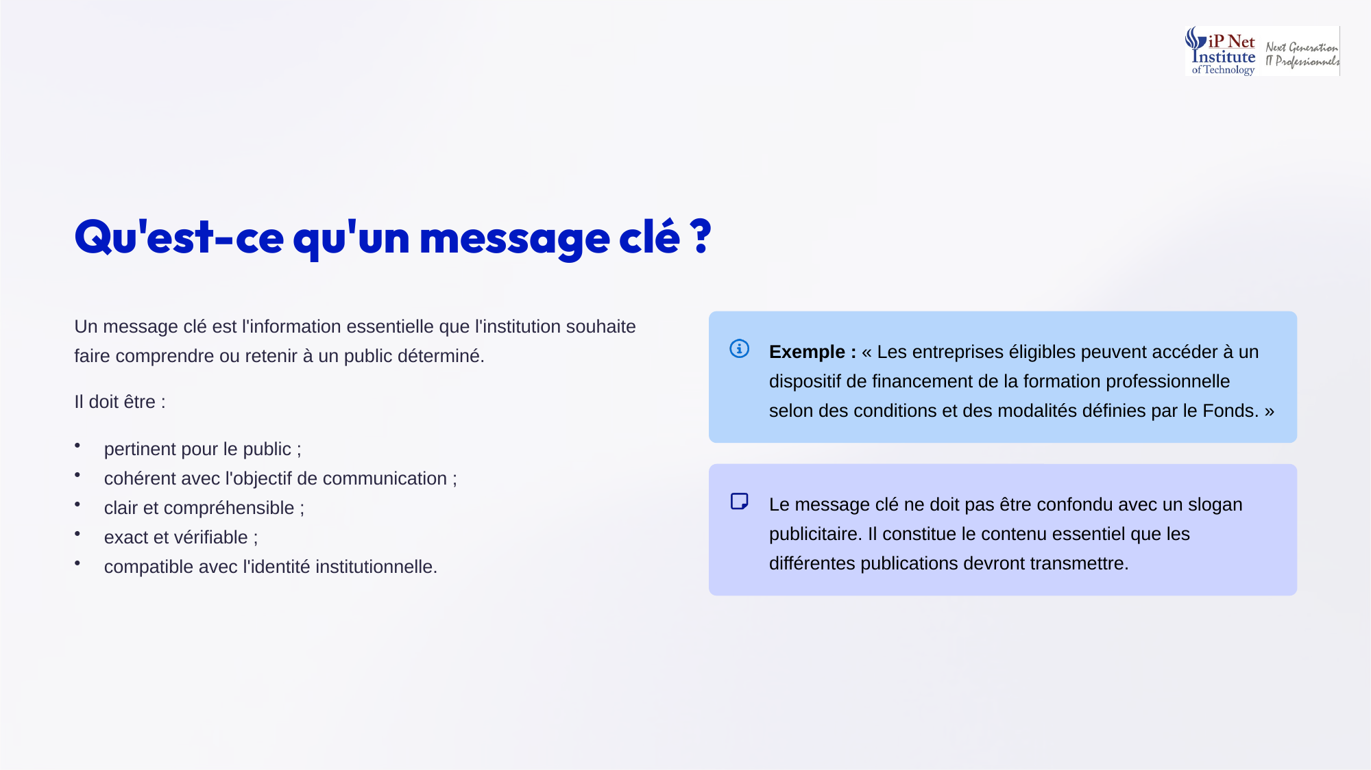
Notes:
Qu'est-ce qu'un message clé ? C'est l'information essentielle que l'institution souhaite faire comprendre ou retenir à un public déterminé. Il doit être pertinent pour ce public, cohérent avec l'objectif, clair, exact et vérifiable, et compatible avec l'identité institutionnelle. Par exemple, les entreprises éligibles peuvent accéder à un dispositif de financement de la formation, selon des conditions définies par le Fonds. Attention, un message clé n'est pas un slogan publicitaire. C'est le contenu essentiel que toutes vos publications devront transmettre.

Slide 27
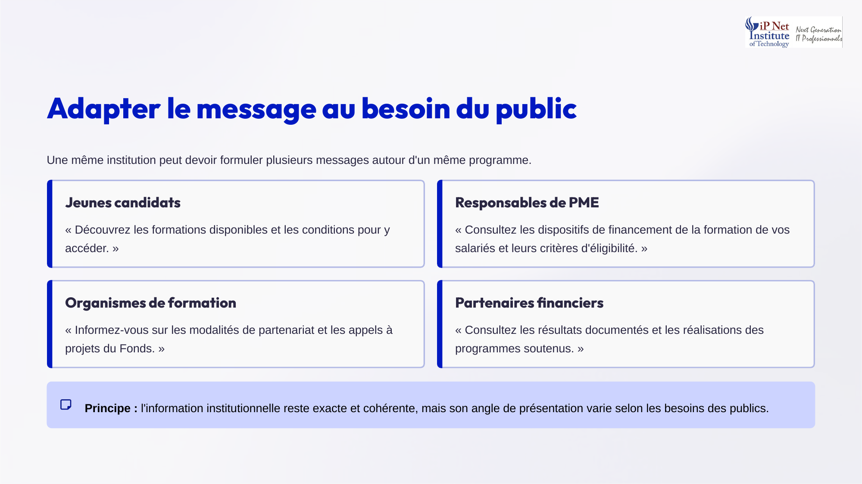
Notes:
Autour d'un même programme, une institution peut formuler plusieurs messages. Aux jeunes candidats, on dira de découvrir les formations disponibles et leurs conditions d'accès. Aux responsables de PME, de consulter les dispositifs de financement et leurs critères d'éligibilité. Aux organismes de formation, de s'informer sur les modalités de partenariat et les appels à projets. Et aux partenaires financiers, de consulter les résultats documentés des programmes. L'information reste exacte et cohérente, mais son angle varie selon les besoins de chaque public.

Slide 28
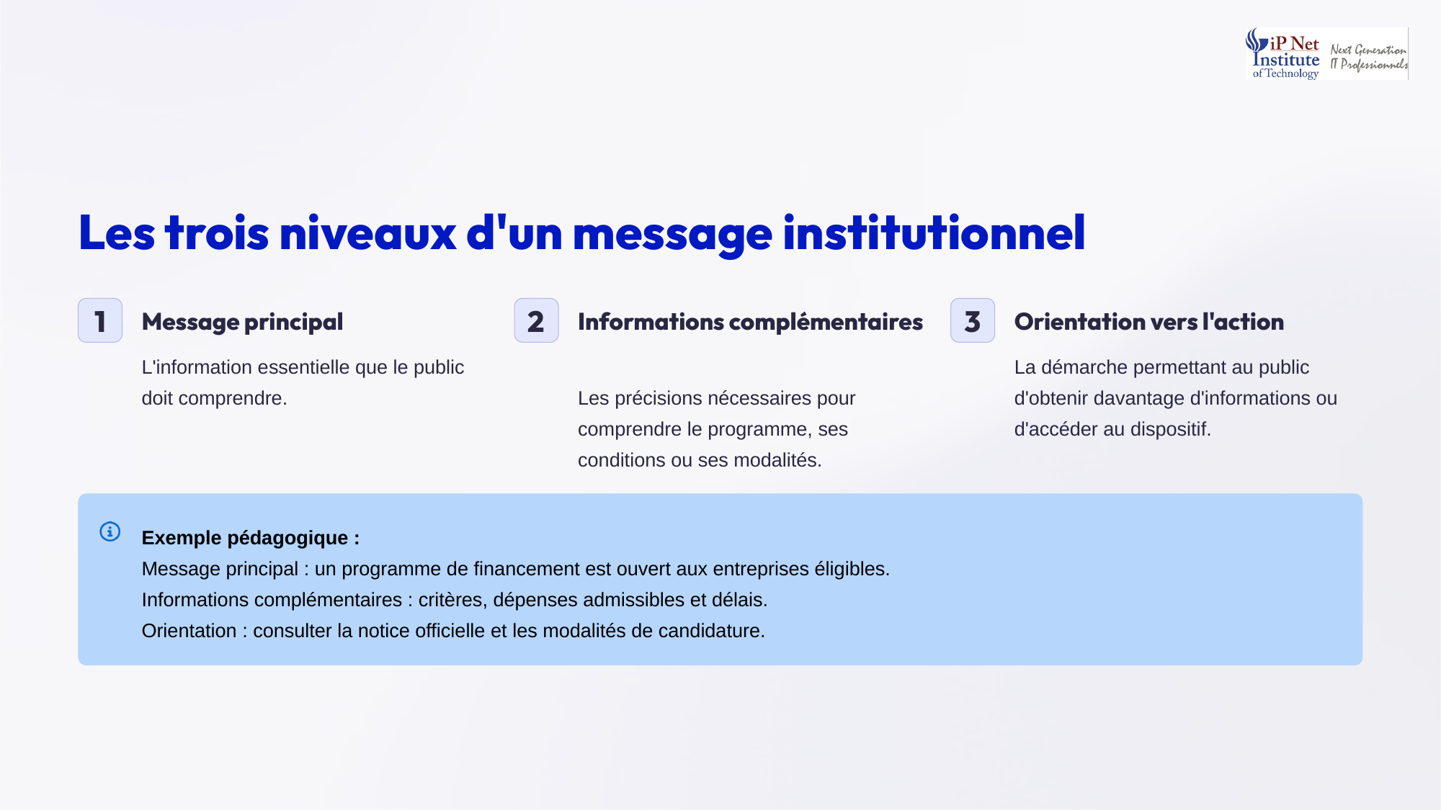
Notes:
Un message institutionnel s'organise en trois niveaux. Le message principal, c'est l'information essentielle que le public doit comprendre. Les informations complémentaires apportent les précisions nécessaires sur le programme, ses conditions ou ses modalités. Et l'orientation vers l'action indique la démarche à suivre. Par exemple, le message principal annonce qu'un programme de financement est ouvert aux entreprises éligibles. Les informations complémentaires précisent les critères, les dépenses admissibles et les délais. Et l'orientation invite à consulter la notice officielle.

Slide 29
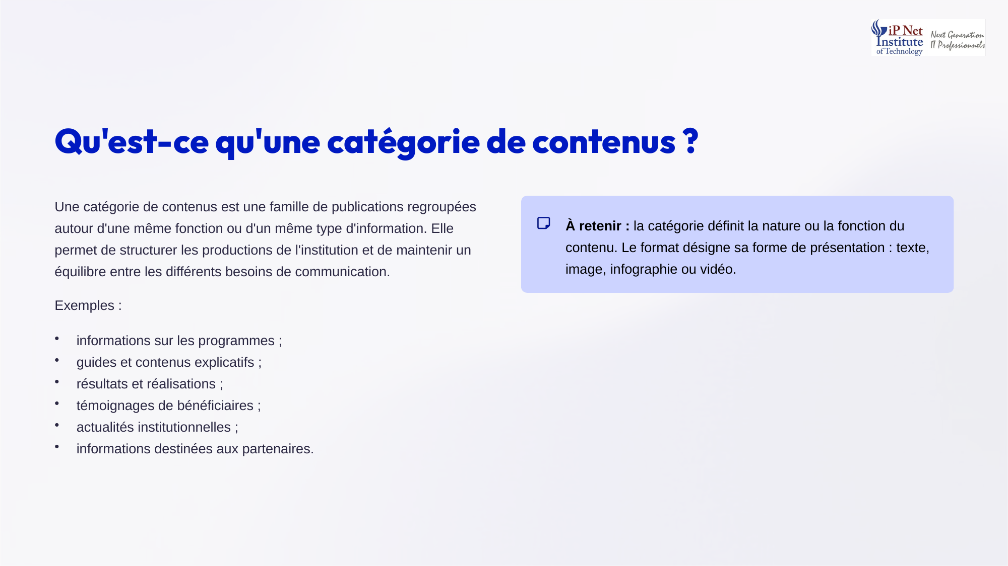
Notes:
Qu'est-ce qu'une catégorie de contenus ? C'est une famille de publications regroupées autour d'une même fonction ou d'un même type d'information. Elle permet de structurer la production et de maintenir un équilibre entre les différents besoins. On peut citer les informations sur les programmes, les guides explicatifs, les résultats, les témoignages, les actualités institutionnelles et les informations destinées aux partenaires. La catégorie définit la fonction du contenu, tandis que le format désigne sa forme, texte, image, infographie ou vidéo.

Slide 30
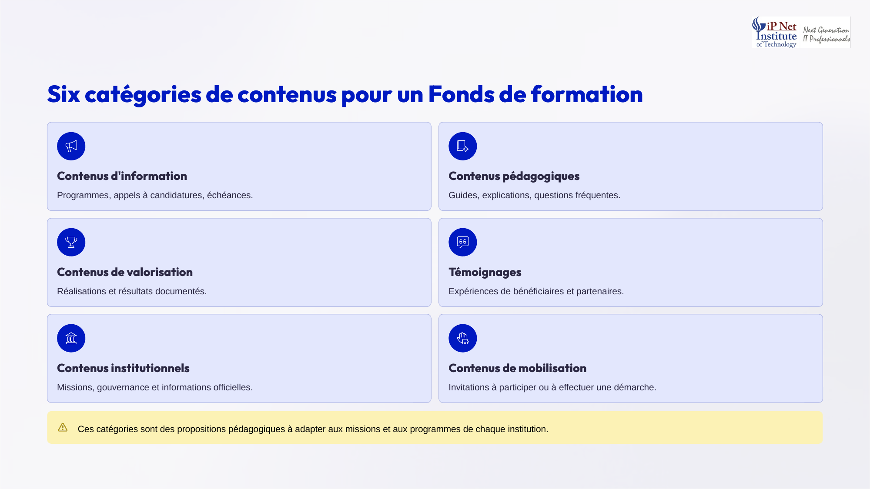
Notes:
Voici six catégories possibles pour un Fonds de formation. Les contenus d'information, sur les programmes, les appels à candidatures et les échéances. Les contenus pédagogiques, avec des guides, des explications et des questions fréquentes. Les contenus de valorisation, qui présentent des résultats documentés. Les témoignages de bénéficiaires et de partenaires. Les contenus institutionnels, sur les missions et la gouvernance. Et les contenus de mobilisation, qui invitent à participer ou à effectuer une démarche. Ces catégories sont à adapter à chaque institution.

Slide 31
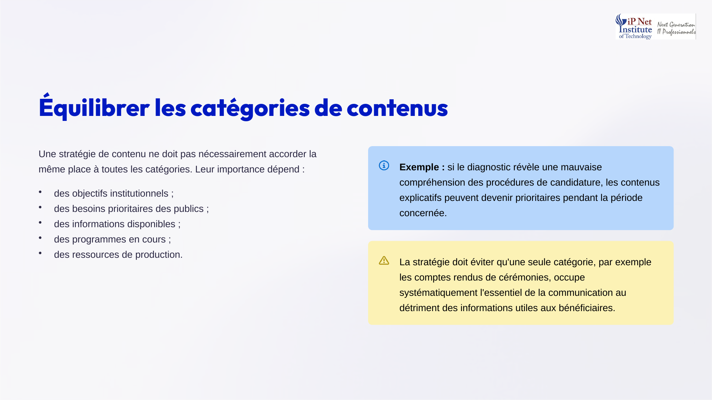
Notes:
Faut-il donner la même place à toutes les catégories ? Pas nécessairement. Leur importance dépend des objectifs, des besoins prioritaires des publics, des informations disponibles, des programmes en cours et de vos ressources. Par exemple, si le diagnostic révèle une mauvaise compréhension des procédures, les contenus explicatifs deviendront prioritaires pendant cette période. En revanche, évitez qu'une seule catégorie, comme les comptes rendus de cérémonies, occupe l'essentiel de la communication au détriment des informations utiles aux bénéficiaires.

Slide 32
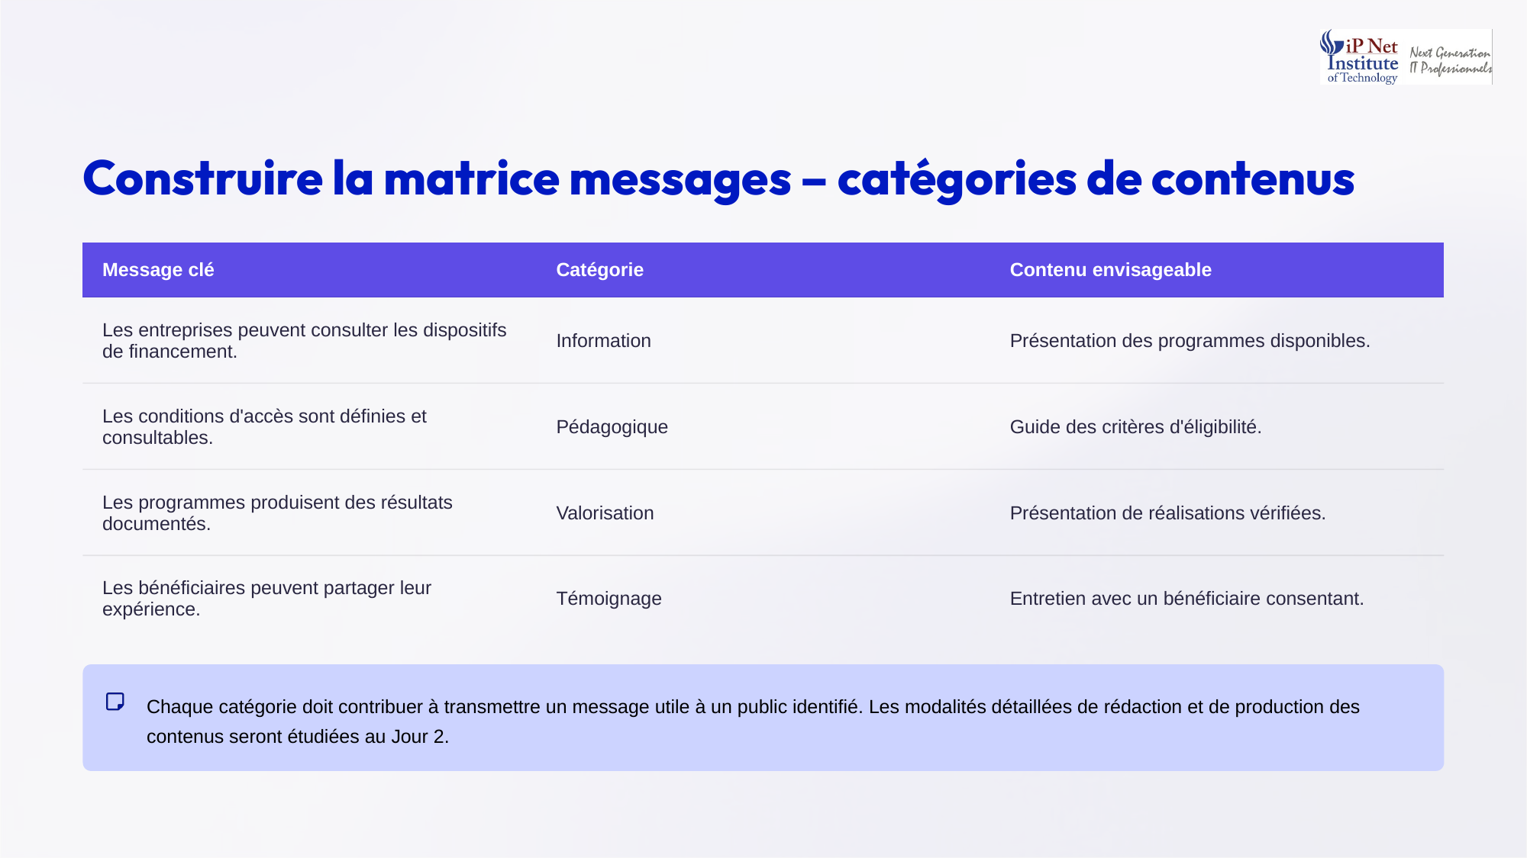
Notes:
Construisons maintenant la matrice messages et catégories de contenus. Le message selon lequel les entreprises peuvent consulter les dispositifs relève de l'information, avec une présentation des programmes. Le message sur les conditions d'accès relève du pédagogique, avec un guide des critères. Le message sur les résultats relève de la valorisation, avec des réalisations vérifiées. Et le partage d'expérience relève du témoignage, avec l'entretien d'un bénéficiaire consentant. Leur rédaction sera étudiée au Jour deux.

Slide 33

Notes:
Nous arrivons à la séquence cinq, consacrée à la sélection des plateformes et à la cohérence institutionnelle. Après les messages et les contenus, il faut maintenant choisir où les diffuser, et s'assurer que l'ensemble reste fidèle à l'identité de votre institution.

Slide 34
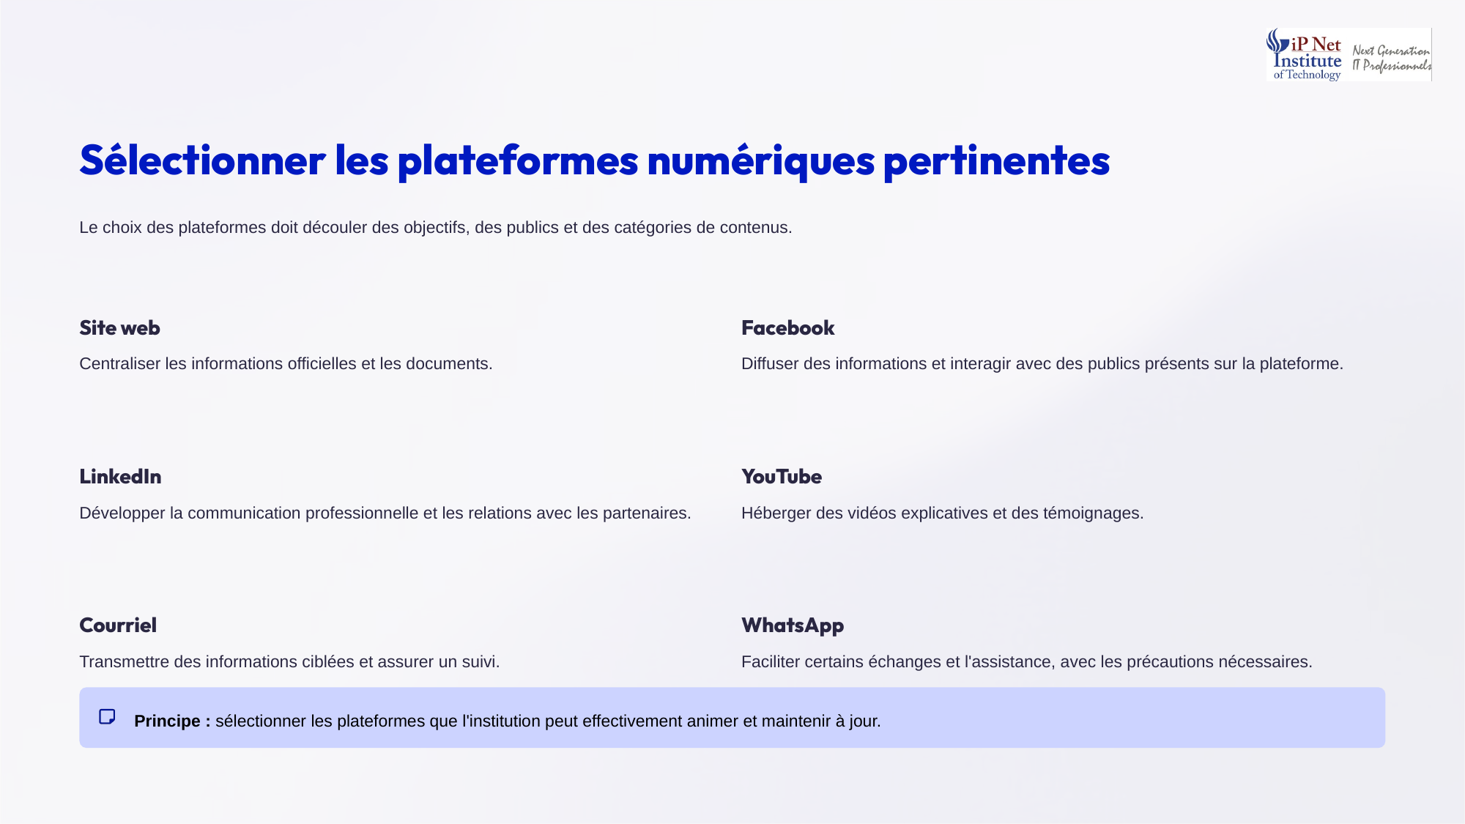
Notes:
Le choix des plateformes doit découler des objectifs, des publics et des catégories de contenus. Le site web centralise les informations officielles et les documents. Facebook permet de diffuser et d'interagir avec les publics présents. LinkedIn développe la communication professionnelle et les relations avec les partenaires. YouTube héberge les vidéos explicatives et les témoignages. Le courriel transmet des informations ciblées et assure le suivi. Et WhatsApp facilite certains échanges, avec les précautions nécessaires. Ne retenez que celles que vous pouvez réellement animer.

Slide 35
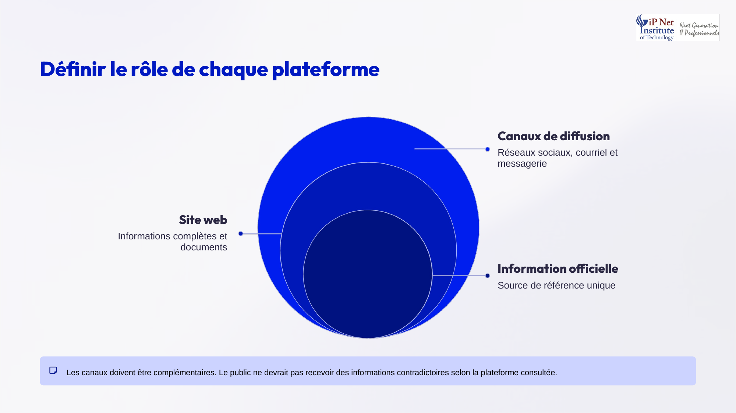
Notes:
Chaque plateforme doit avoir un rôle précis. Au cœur du dispositif se trouve l'information officielle, qui constitue la source de référence unique. Autour d'elle, le site web porte les informations complètes et les documents. Et plus largement, les canaux de diffusion, comme les réseaux sociaux, le courriel et la messagerie, relaient l'information vers les publics. Ces canaux doivent être complémentaires. Un public ne devrait jamais recevoir des informations contradictoires selon la plateforme qu'il consulte.

Slide 36
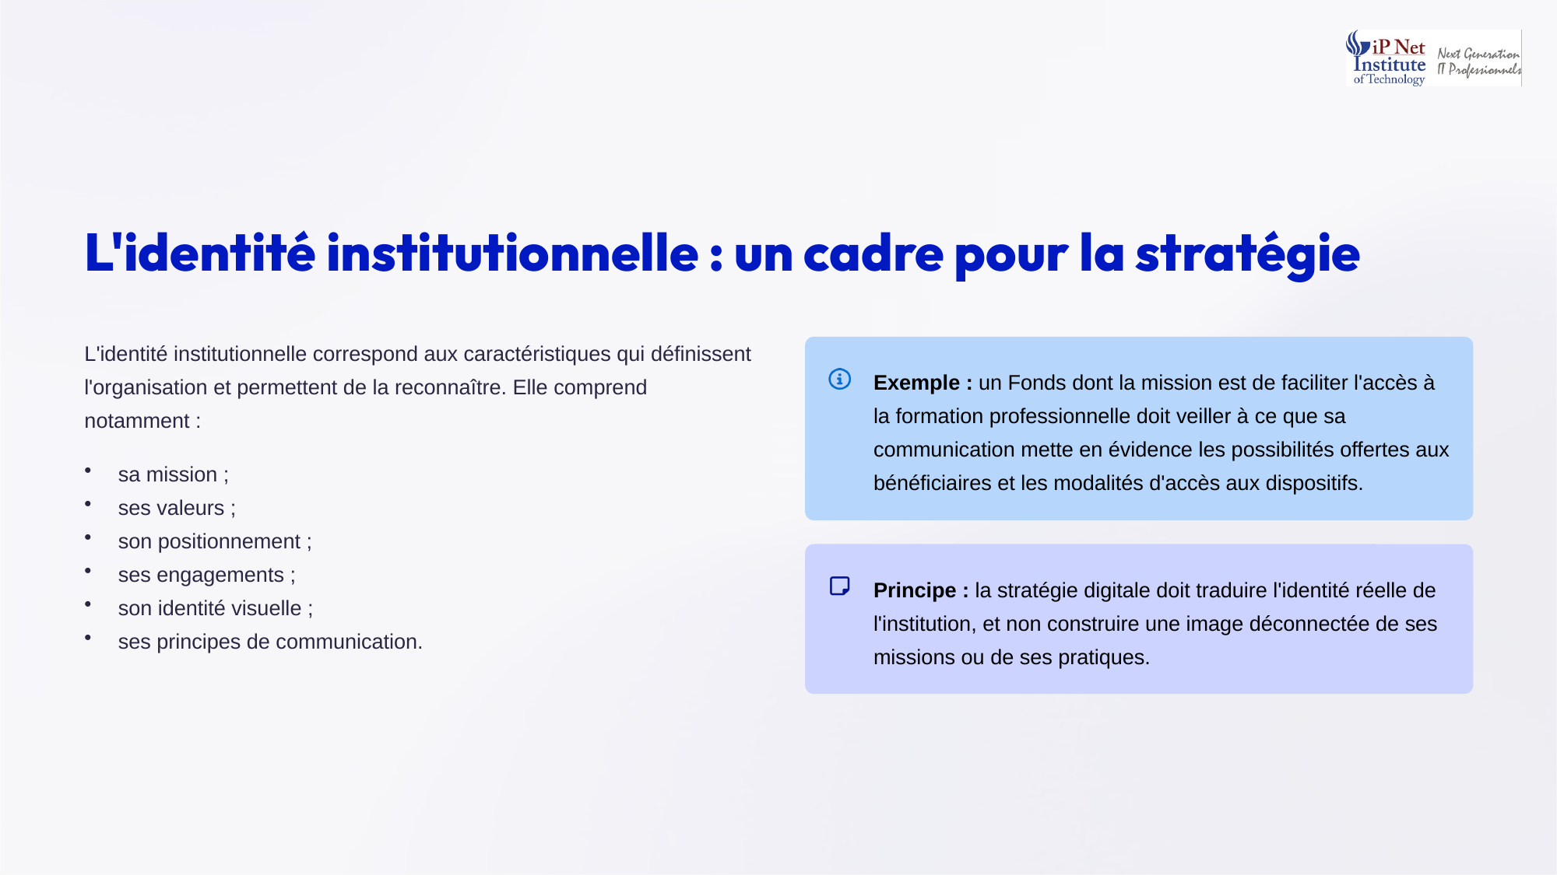
Notes:
L'identité institutionnelle constitue le cadre de la stratégie. Elle regroupe les caractéristiques qui définissent l'organisation et permettent de la reconnaître, à savoir sa mission, ses valeurs, son positionnement, ses engagements, son identité visuelle et ses principes de communication. Par exemple, un Fonds dont la mission est de faciliter l'accès à la formation doit mettre en évidence les possibilités offertes aux bénéficiaires et les modalités d'accès. Votre stratégie doit traduire l'identité réelle de l'institution, et non une image déconnectée de ses pratiques.

Slide 37
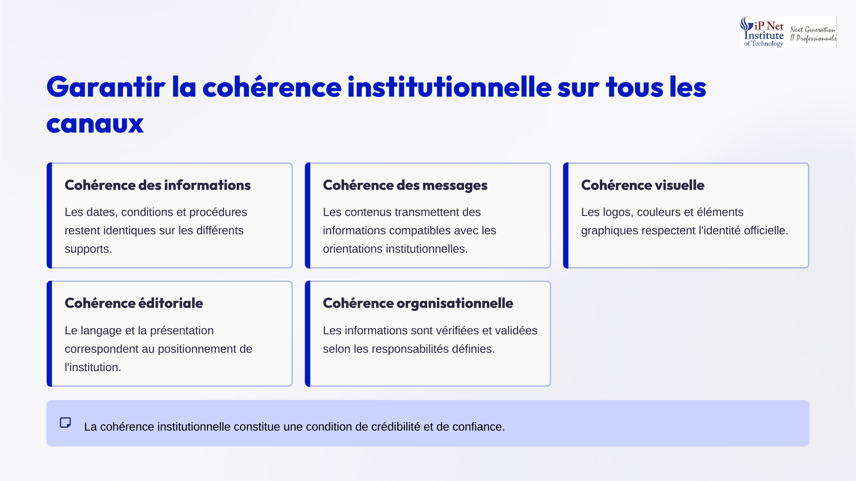
Notes:
Cette cohérence doit être garantie sur tous les canaux, à cinq niveaux. La cohérence des informations, pour que dates, conditions et procédures restent identiques partout. La cohérence des messages, compatibles avec les orientations institutionnelles. La cohérence visuelle, qui respecte les logos, les couleurs et la charte graphique. La cohérence éditoriale, avec un langage adapté au positionnement de l'institution. Et la cohérence organisationnelle, avec des informations vérifiées et validées selon les responsabilités définies. C'est une condition de crédibilité et de confiance.

Slide 38
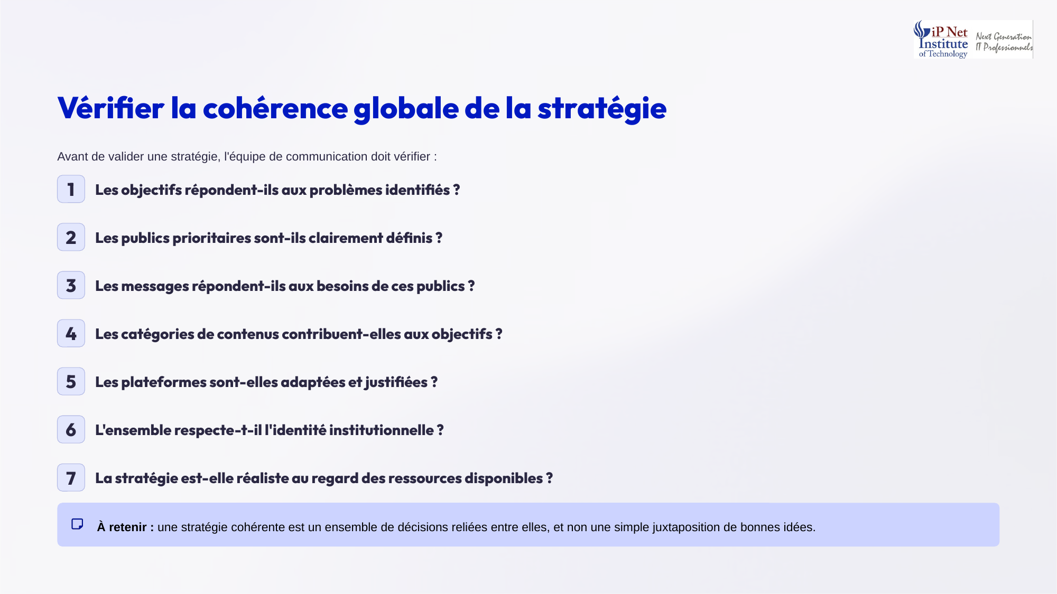
Notes:
Avant de valider une stratégie, vérifiez sa cohérence globale avec sept questions. Les objectifs répondent-ils aux problèmes identifiés ? Les publics prioritaires sont-ils clairement définis ? Les messages répondent-ils à leurs besoins ? Les catégories de contenus contribuent-elles aux objectifs ? Les plateformes sont-elles adaptées et justifiées ? L'ensemble respecte-t-il l'identité institutionnelle ? Et la stratégie est-elle réaliste au regard des ressources ? Retenez qu'une stratégie cohérente est un ensemble de décisions reliées, et non une juxtaposition de bonnes idées.

Slide 39

Notes:
Place maintenant à la séquence six, l'atelier pratique. Vous allez élaborer une mini-stratégie de contenu digital à partir d'un cas institutionnel. C'est l'activité principale prévue par le syllabus. Vous y intégrerez les objectifs, les publics, les messages, les catégories de contenus et les plateformes. À vous de jouer.

Slide 40
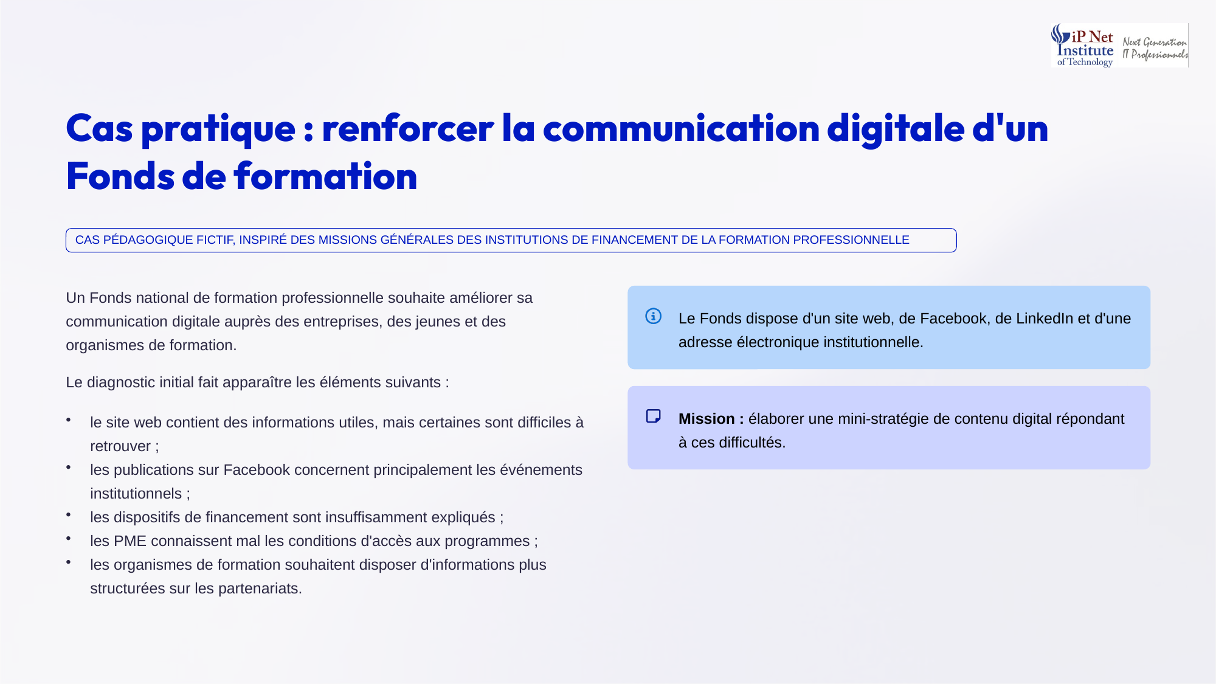
Notes:
Voici le cas pratique, fictif. Un Fonds national de formation veut améliorer sa communication digitale auprès des entreprises, des jeunes et des organismes de formation. Le diagnostic montre que le site contient des informations utiles mais difficiles à retrouver, que Facebook parle surtout d'événements, que les financements sont mal expliqués, que les PME connaissent mal les conditions d'accès, et que les organismes veulent des informations plus structurées. Votre mission est d'élaborer une mini-stratégie répondant à ces difficultés.

Slide 41
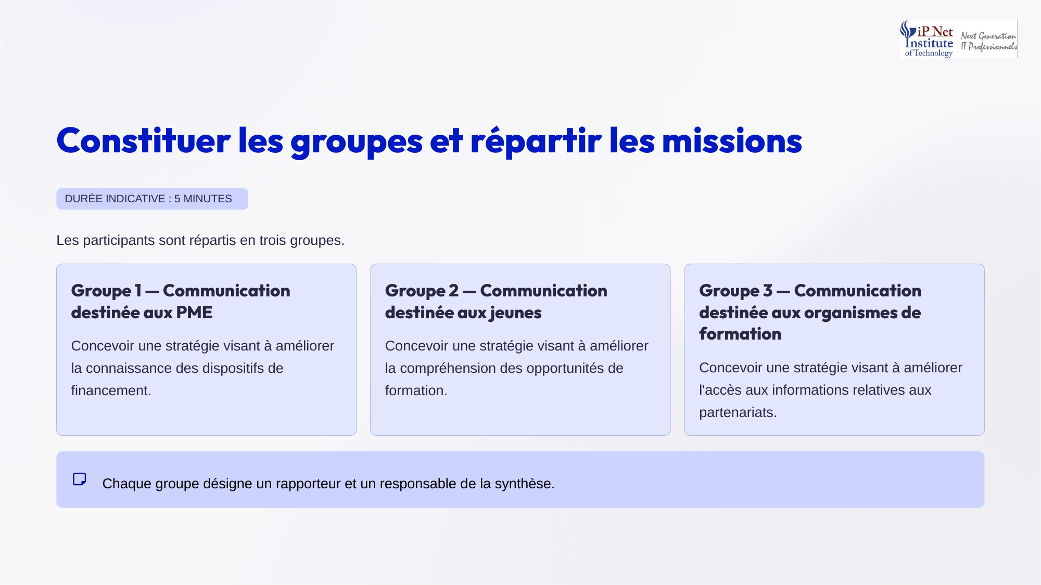
Notes:
Constituons maintenant les groupes, en cinq minutes environ. Vous serez répartis en trois groupes. Le groupe un travaille sur la communication destinée aux PME, pour améliorer la connaissance des dispositifs de financement. Le groupe deux travaille sur la communication destinée aux jeunes, pour améliorer la compréhension des opportunités de formation. Et le groupe trois travaille sur les organismes de formation, pour améliorer l'accès aux informations sur les partenariats. Chaque groupe désigne un rapporteur et un responsable de la synthèse.

Slide 42
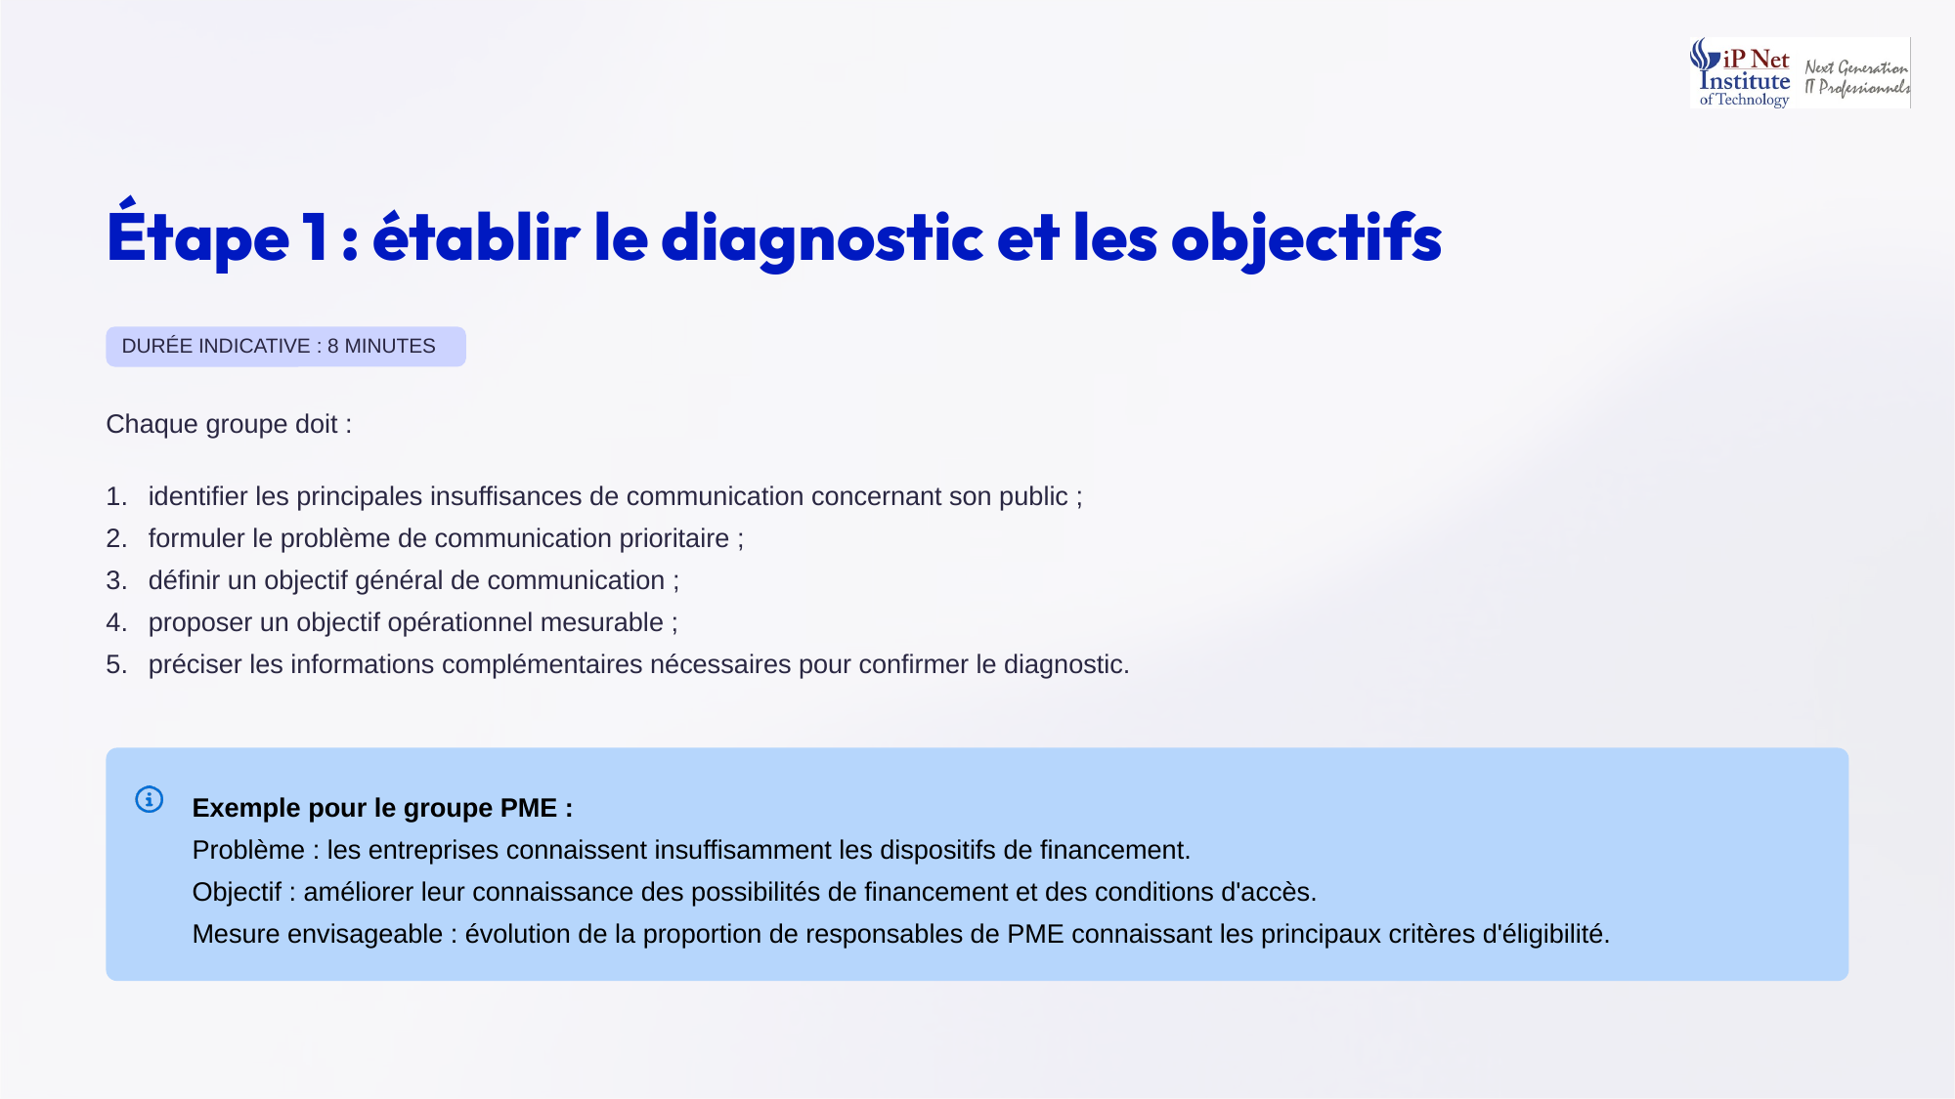
Notes:
Première étape, établir le diagnostic et les objectifs, en huit minutes. Chaque groupe identifie les principales insuffisances concernant son public, formule le problème prioritaire, définit un objectif général, propose un objectif opérationnel mesurable, et précise les informations à recueillir pour confirmer le diagnostic. Pour le groupe PME, par exemple, le problème est que les entreprises connaissent mal les financements. L'objectif est d'améliorer cette connaissance. Et la mesure envisageable est l'évolution de la proportion de dirigeants connaissant les critères.

Slide 43
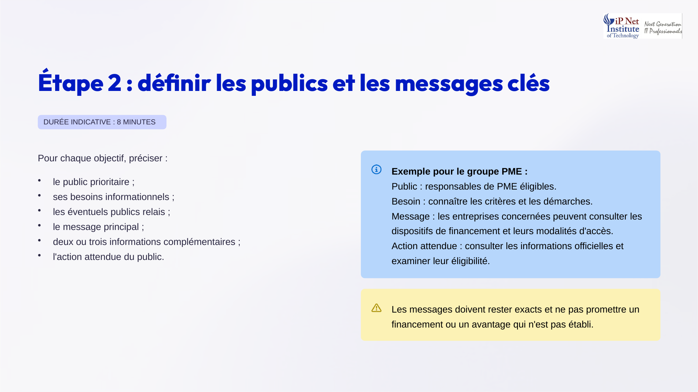
Notes:
Deuxième étape, définir les publics et les messages clés, en huit minutes. Pour chaque objectif, précisez le public prioritaire, ses besoins, les éventuels relais, le message principal, deux ou trois informations complémentaires, et l'action attendue. Pour le groupe PME, le public est celui des responsables de PME éligibles, qui doivent connaître les critères et les démarches. Le message les invite à consulter les dispositifs et leurs modalités. Attention, vos messages doivent rester exacts, sans jamais promettre un financement qui n'est pas établi.

Slide 44
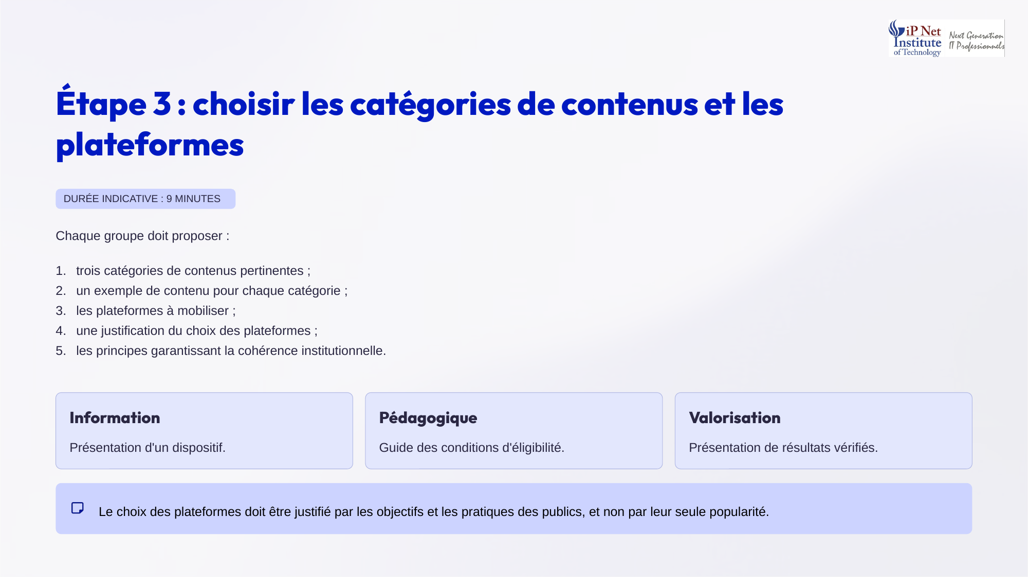
Notes:
Troisième étape, choisir les catégories de contenus et les plateformes, en neuf minutes. Chaque groupe propose trois catégories pertinentes, avec un exemple de contenu pour chacune, les plateformes à mobiliser, la justification de ce choix, et les principes de cohérence institutionnelle. Par exemple, une catégorie information avec la présentation d'un dispositif, une catégorie pédagogique avec un guide des conditions, et une catégorie valorisation avec des résultats vérifiés. Justifiez vos plateformes par les objectifs et les pratiques des publics, jamais par leur seule popularité.

Slide 45
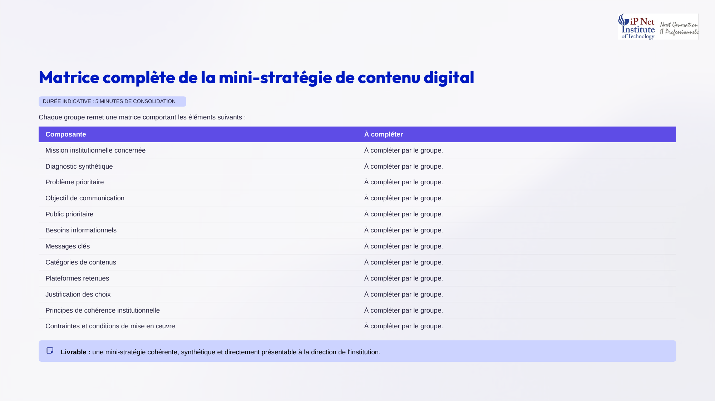
Notes:
Prenez ensuite cinq minutes pour consolider votre travail dans une matrice complète. Elle comprend la mission concernée, le diagnostic synthétique, le problème prioritaire, l'objectif de communication, le public prioritaire et ses besoins informationnels. Elle précise aussi les messages clés, les catégories de contenus, les plateformes retenues et la justification des choix. Enfin, elle indique les principes de cohérence et les conditions de mise en œuvre. Votre livrable doit être une mini-stratégie cohérente, synthétique et directement présentable à votre direction.

Slide 46
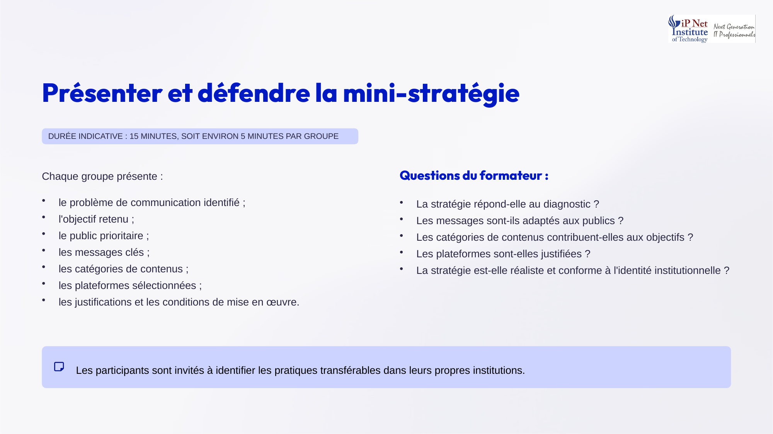
Notes:
Il est temps de présenter et de défendre votre mini-stratégie, en cinq minutes environ par groupe. Présentez le problème identifié, l'objectif, le public prioritaire, les messages clés, les catégories de contenus, les plateformes, et vos justifications. Je vous poserai quelques questions. La stratégie répond-elle au diagnostic ? Les messages sont-ils adaptés aux publics ? Les contenus servent-ils les objectifs ? Les plateformes sont-elles justifiées ? Et la stratégie est-elle réaliste ? Repérez aussi les pratiques transférables chez vous.

Slide 47

Notes:
Nous arrivons à la dernière séquence, la séquence sept, consacrée à la synthèse et à l'évaluation. Prenons quelques minutes pour rassembler l'essentiel de ce que nous avons construit ensemble, puis pour vérifier vos acquis.

Slide 48
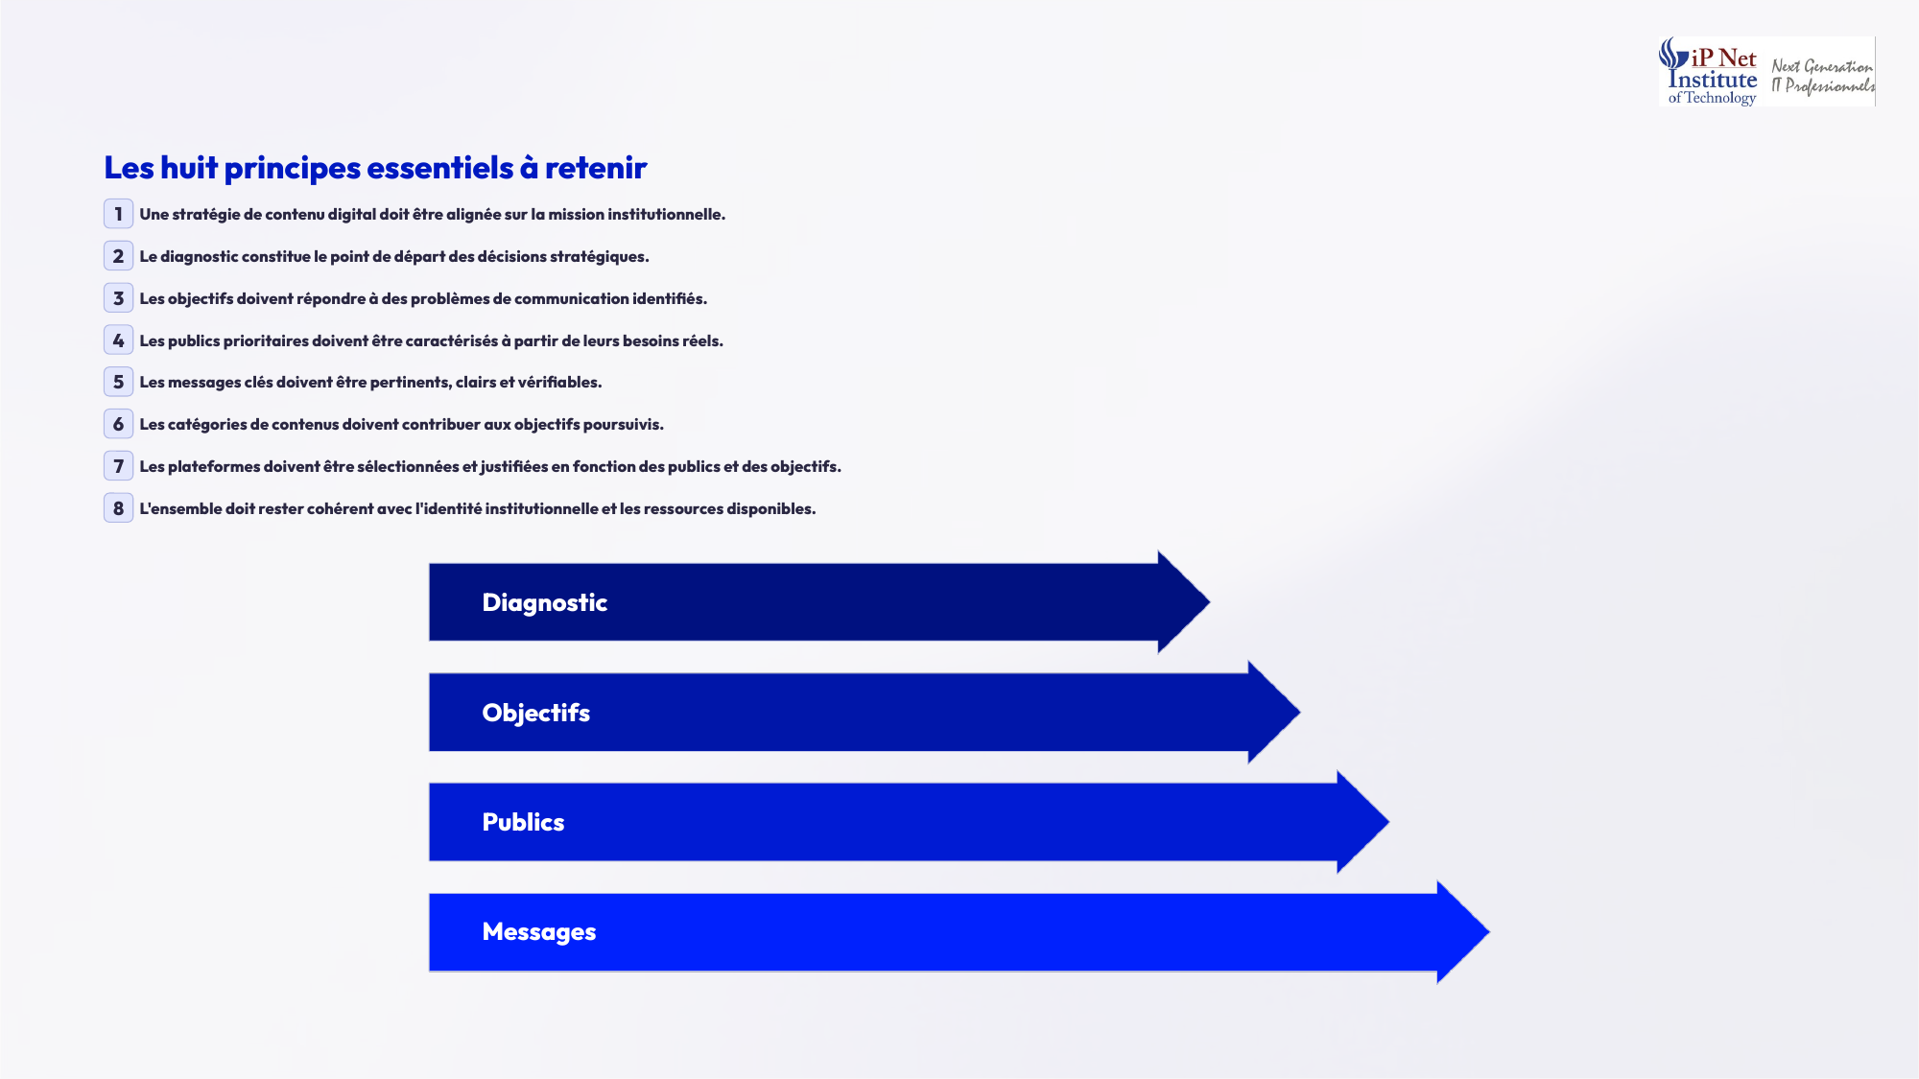
Notes:
Résumons ce module en huit principes. Un, la stratégie doit être alignée sur la mission institutionnelle. Deux, le diagnostic est le point de départ des décisions. Trois, les objectifs répondent à des problèmes identifiés. Quatre, les publics prioritaires sont caractérisés à partir de leurs besoins réels. Cinq, les messages clés sont pertinents, clairs et vérifiables. Six, les catégories de contenus servent les objectifs. Sept, les plateformes sont justifiées par les publics et les objectifs. Et huit, l'ensemble reste cohérent avec l'identité et les ressources de l'institution.

Slide 49
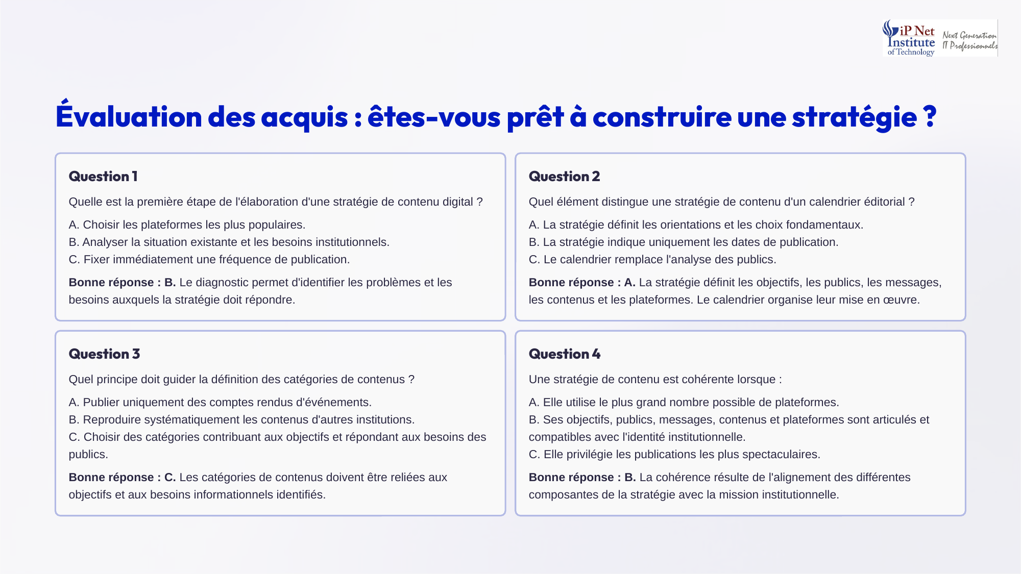
Notes:
Vérifions notre compréhension avec quatre questions. Question un. Quelle est la première étape d'une stratégie ? Réponse B, analyser la situation existante et les besoins, le diagnostic. Question deux. Qu'est-ce qui distingue la stratégie du calendrier ? Réponse A, la stratégie définit les orientations, le calendrier les met en œuvre. Question trois. Qu'est-ce qui guide le choix des catégories ? Réponse C, leur contribution aux objectifs et aux besoins des publics. Question quatre. Quand une stratégie est-elle cohérente ? Réponse B, quand toutes ses composantes sont articulées avec l'identité institutionnelle.

Slide 50
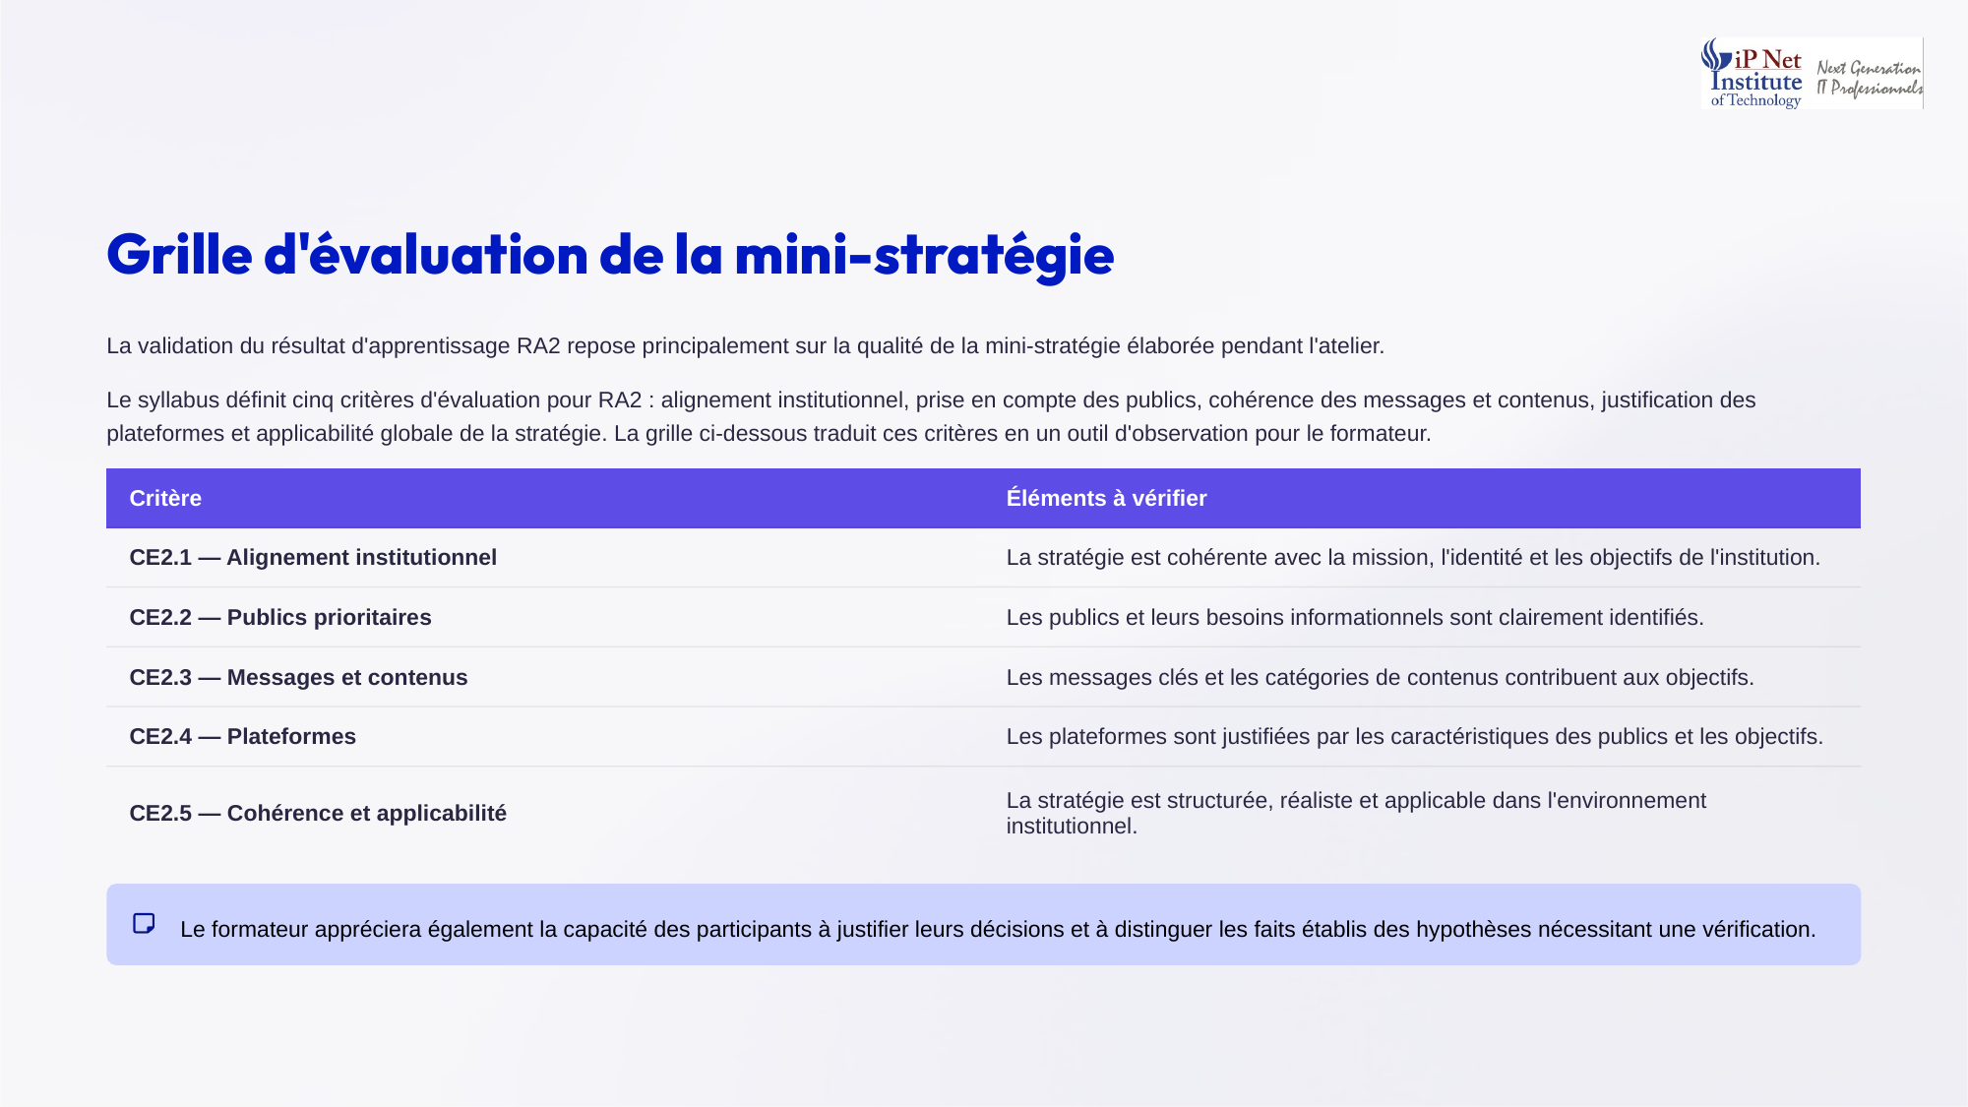
Notes:
Voici enfin la grille d'évaluation de votre mini-stratégie, pour valider le R A deux, avec cinq critères. C E deux point un, l'alignement avec la mission et l'identité. C E deux point deux, l'identification des publics et de leurs besoins. C E deux point trois, la contribution des messages et des contenus aux objectifs. C E deux point quatre, la justification des plateformes. Et C E deux point cinq, la cohérence et l'applicabilité. Merci à toutes et à tous pour cette belle journée.

